Slide 1


Slide 2
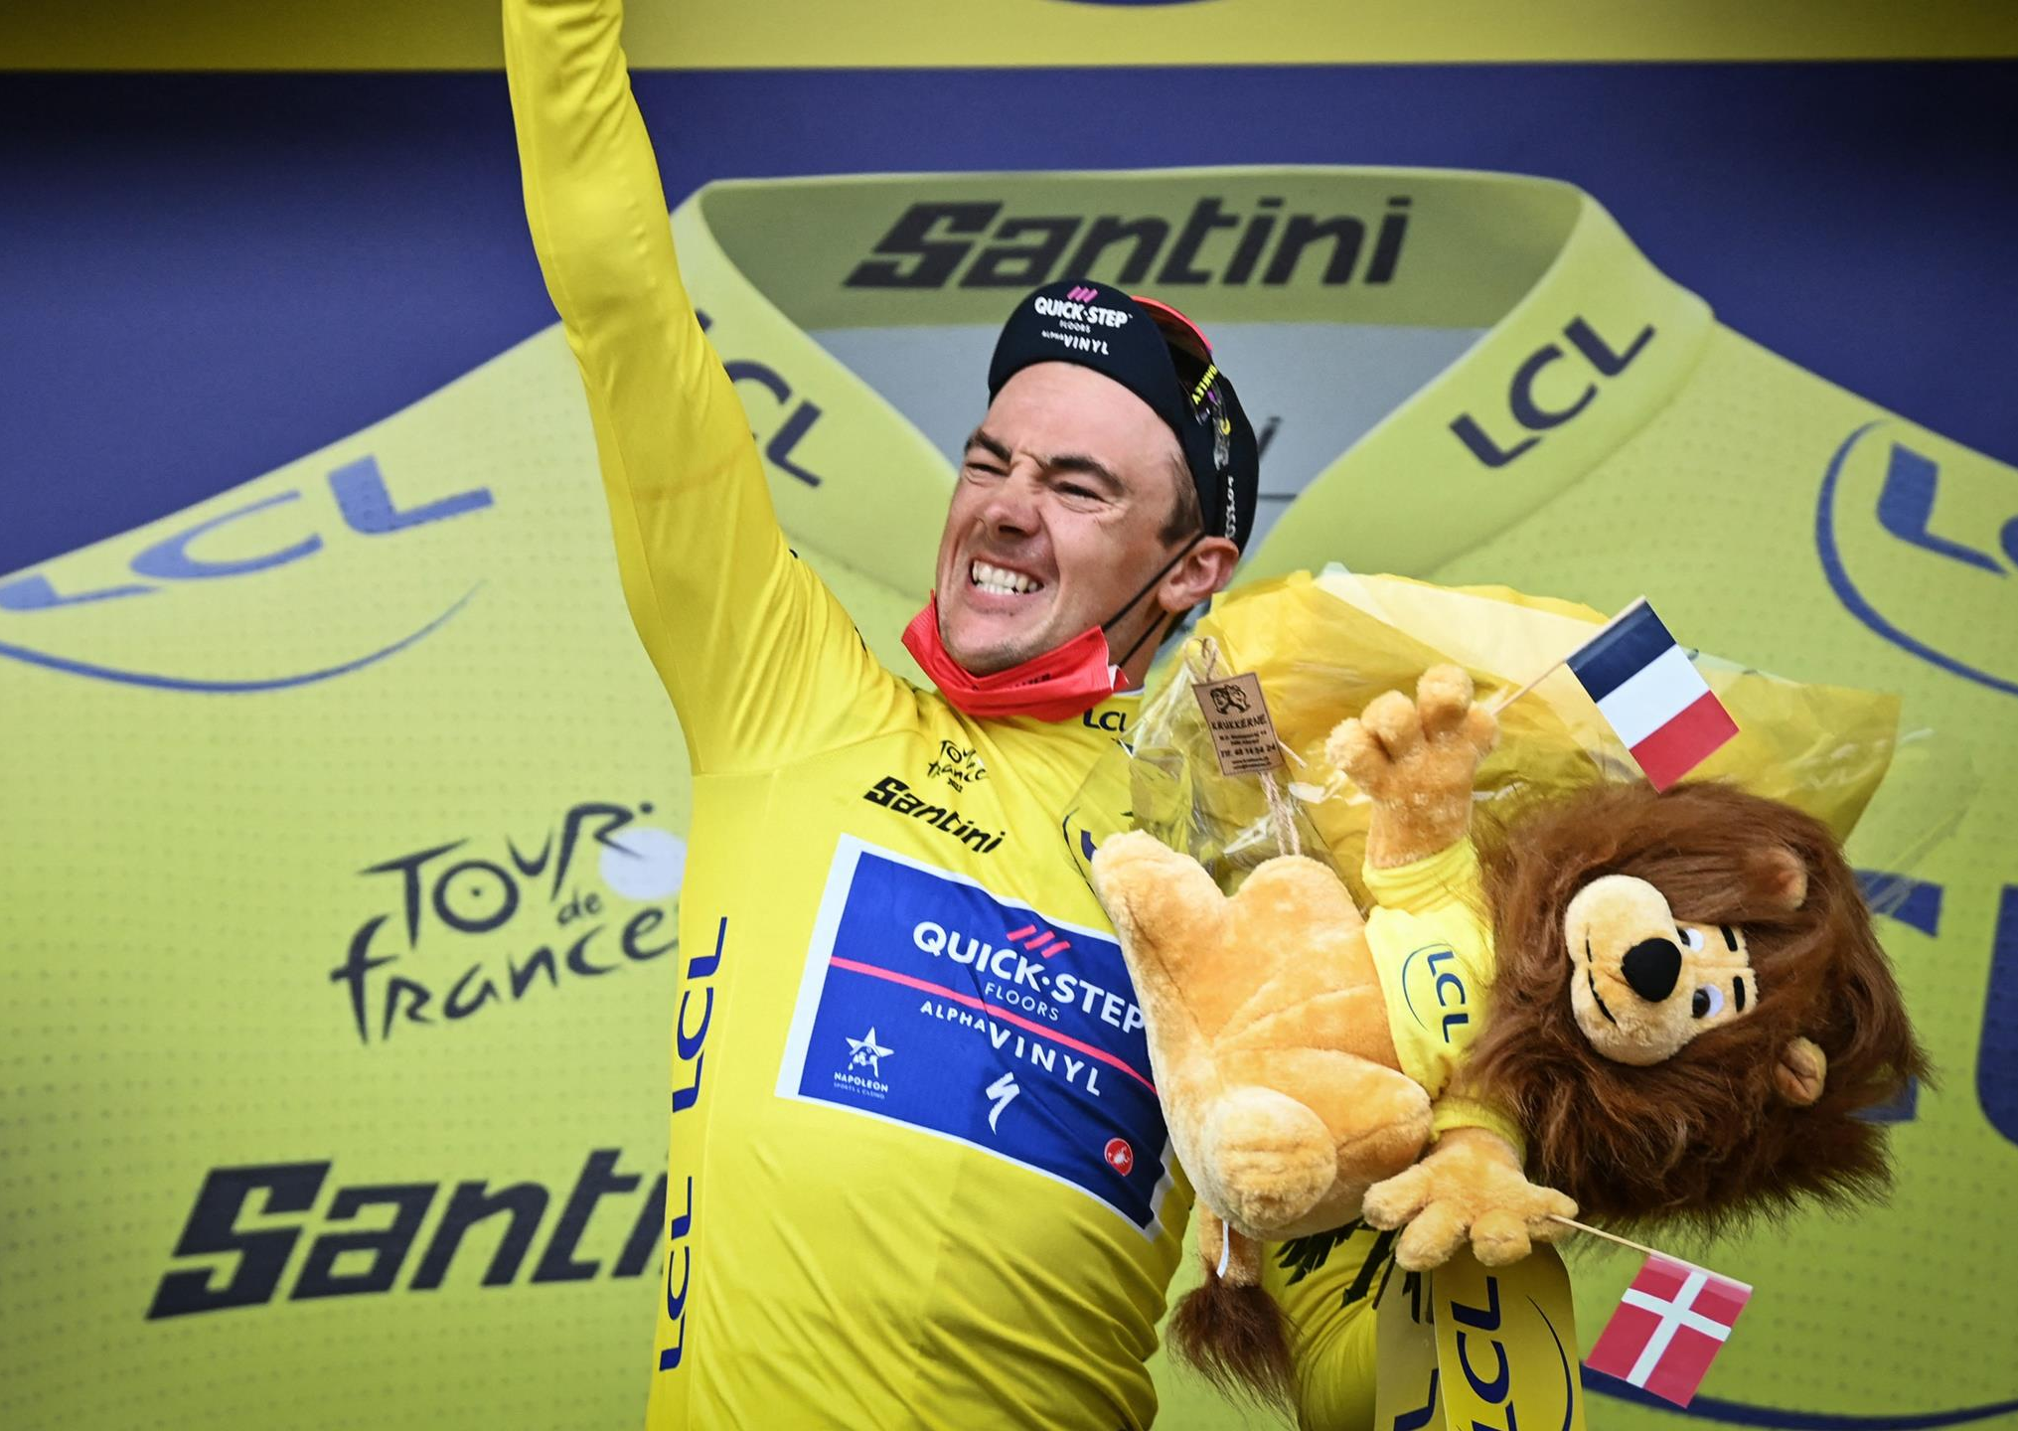
Ronde 1
In de Tour de France van vorig jaar wonnen de Belgen maar liefst 6 ritten.
Wie zorgde naast Wout van Aert en Yves Lampaert voor een Belgische ritzege?

Slide 3
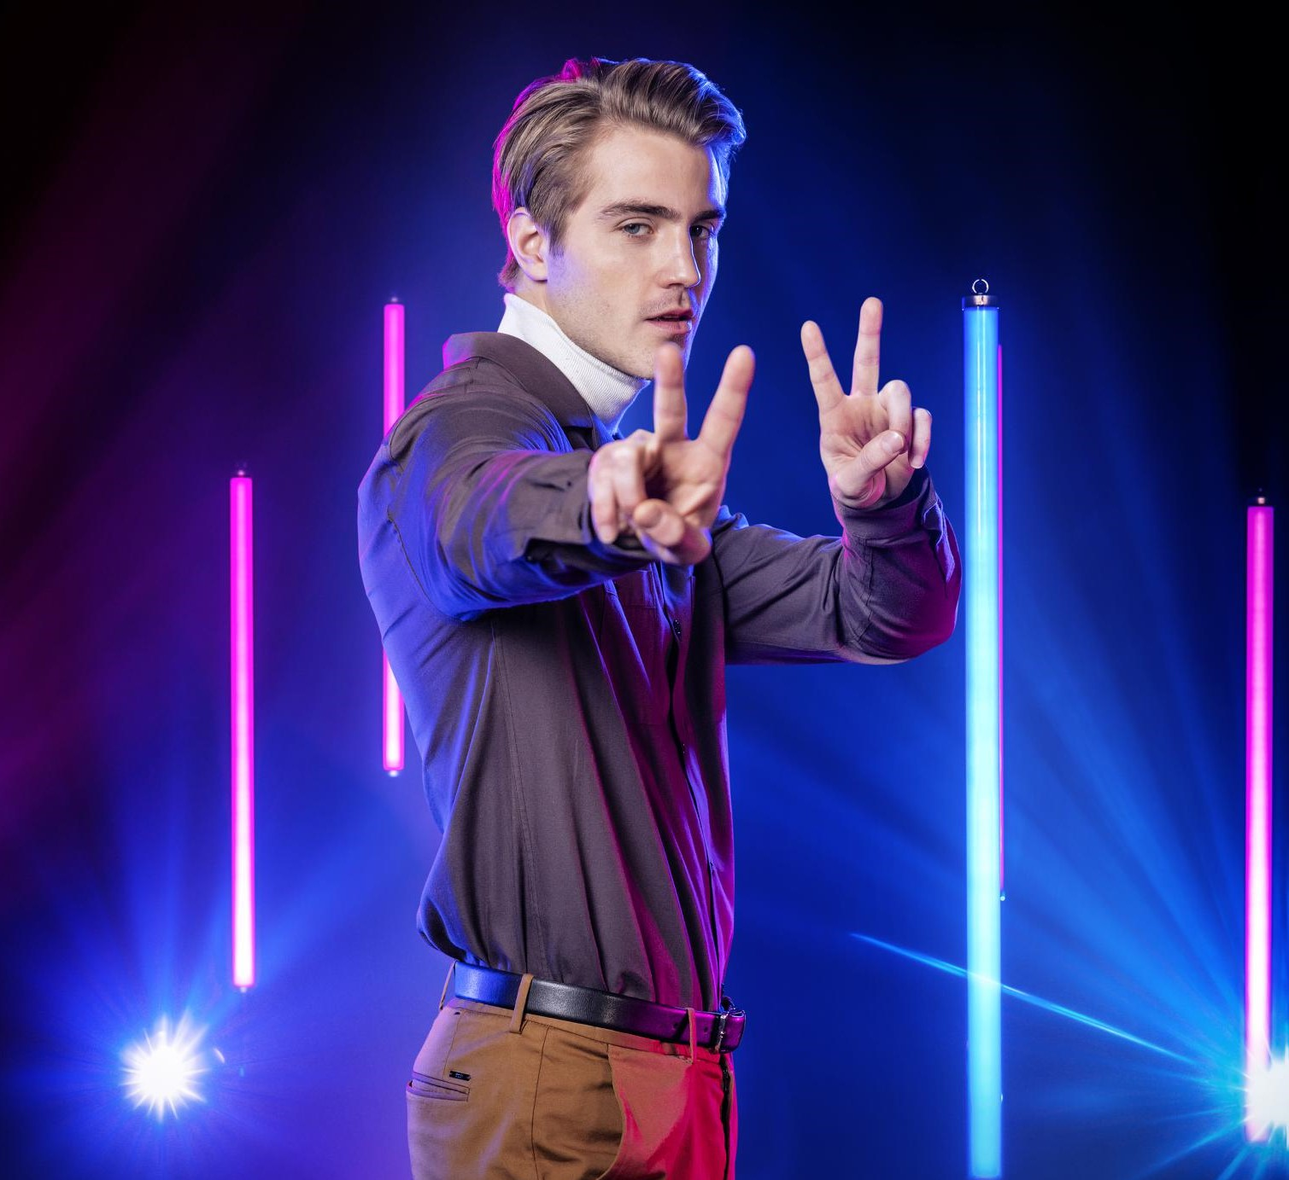
2. Hij raakte bekend dankzij #LikeMe, timmert aan een solocarrière als zanger en presenteerde samen met Ann Lemmens het laatste seizoen van The Voice Kids. Zijn naam?

Slide 4
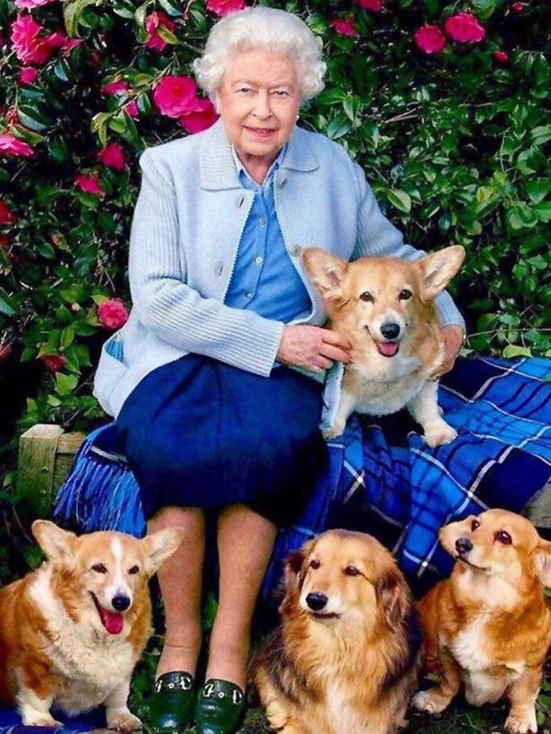
3. Na de dood van de Queen afgelopen jaar moesten haar hondjes op zoek naar een nieuwe baasje.
Wat is de naam van haar favoriete hondenras?

Slide 5
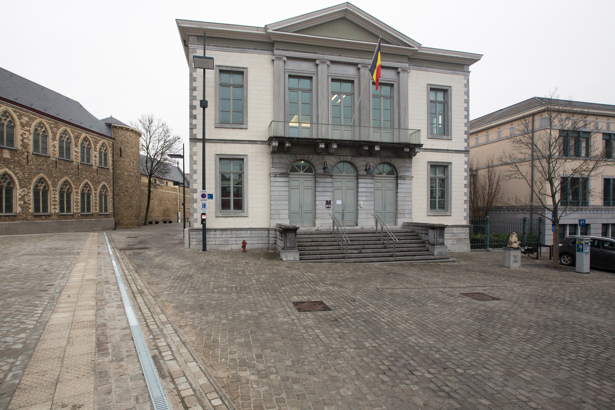
4. Elke provincie van ons land heeft een Hof van Assisen, dat meestal gelegen is in de provinciehoofdstad. Behalve in Limburg, waar het om historische redenen ergens anders zetelt. Waar?

Slide 6
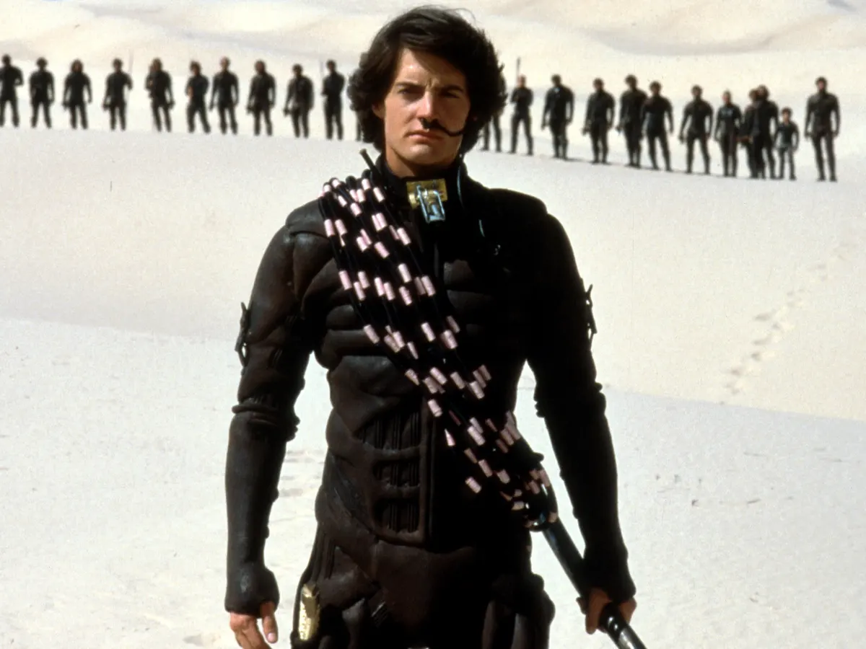
5. Met 6 Oscars was Dune de grote winnaar van de Oscars vorig jaar. In 1984 verscheen er al eens een verfilming van dit sciencefictionepos van auteur Frank Herbert.
Welke regisseur, die bekend staat als boegbeeld van de surrealistische cinema, regisseerde die eerste versie van Dune?

Slide 7
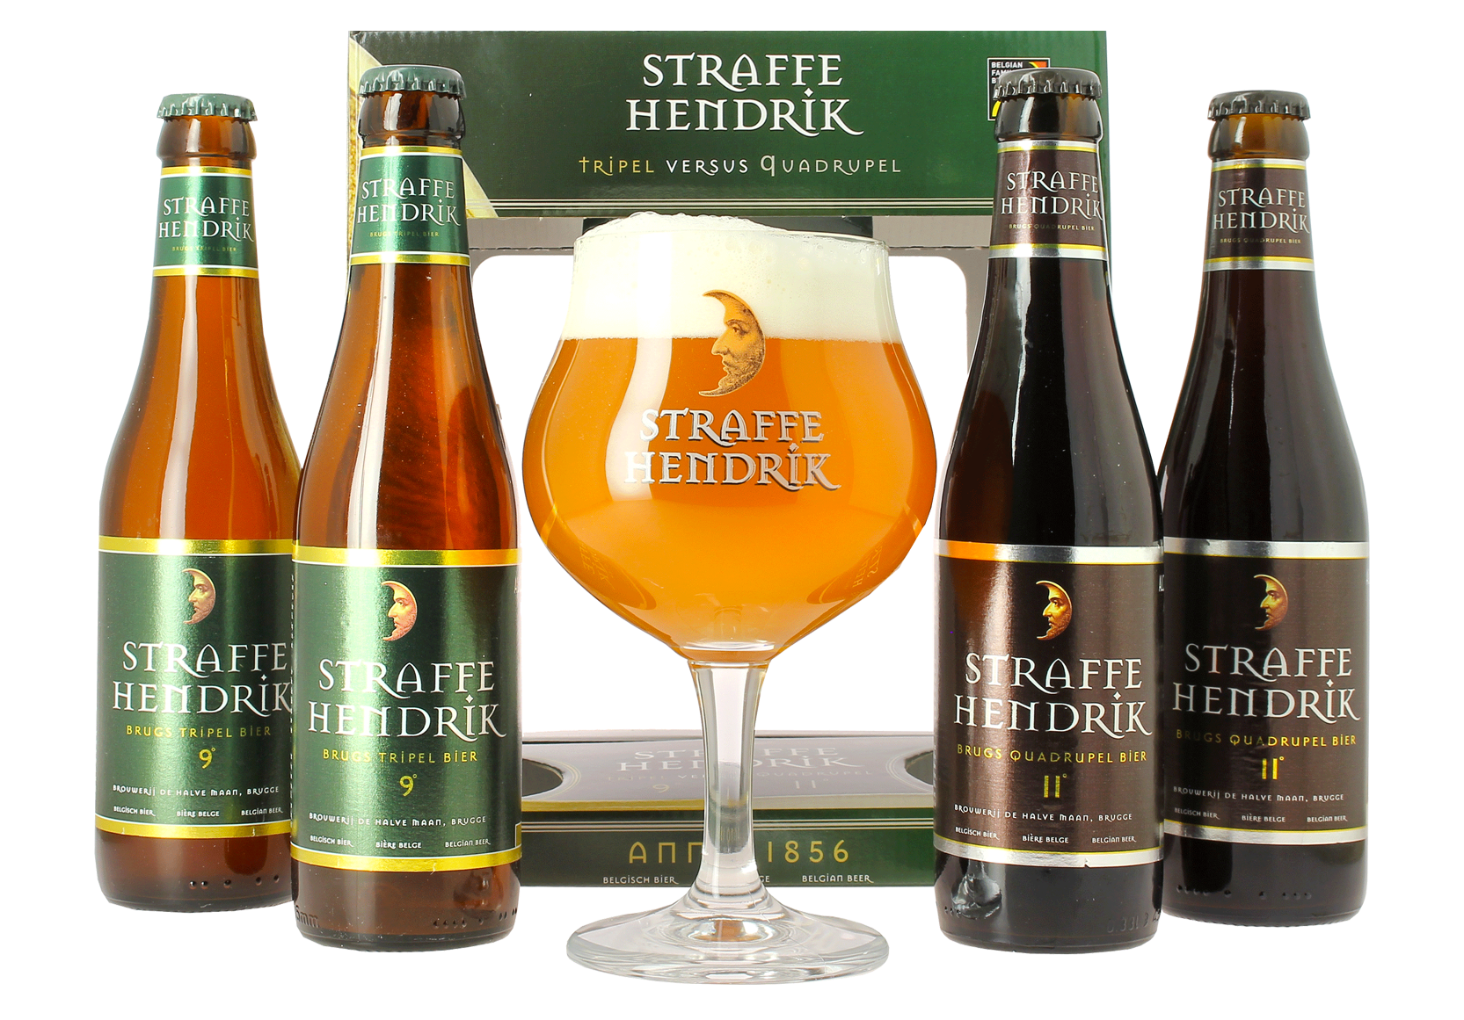
6. Een bierpijpleiding onder de grond: dat kan alleen maar in België.
Welk bier stroomt er naast Straffe Hendrik onder de grond van een Vlaamse stad?

Slide 8
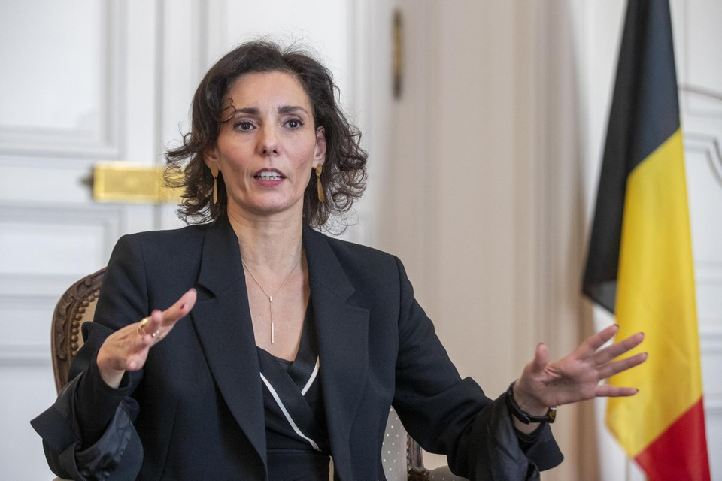
7. Onze federale regering verwelkomde het afgelopen jaar verschillende nieuwe gezichten.
Hoe heet onze nieuwe minister van Buitenlandse Zaken, die bij haar aanstelling al bijna meteen voor een diplomatieke rel zorgde met Oekraïne?

Slide 9
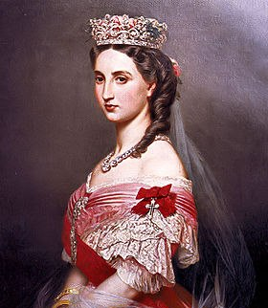
8. Deze prinses van België, dochter van Leopold I, schopte het in 1864 tot keizerin van Mexico. Een regeerperiode van korte duur, want in 1867 werd Mexico opnieuw een republiek.
Hoe heet deze prinses (voornaam), die tot aan haar dood in het Kasteel van Bouchout in Meise woonde?

Slide 10
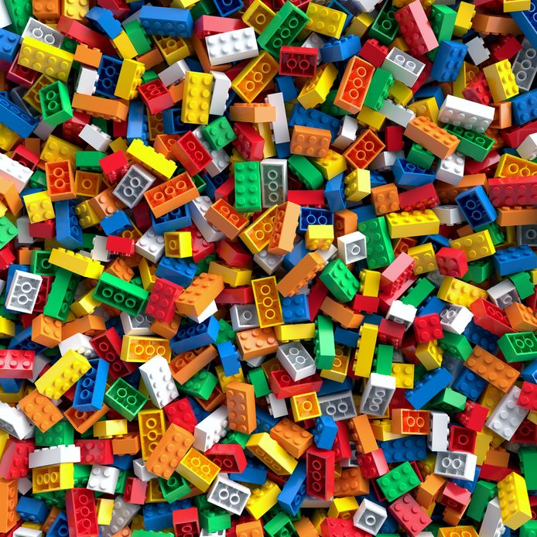
9. In 2027 zou in ons land een eerste Legoland de deuren moeten openen.
Nabij welke Belgische stad zal het nieuwe pretpark komen?

Slide 11
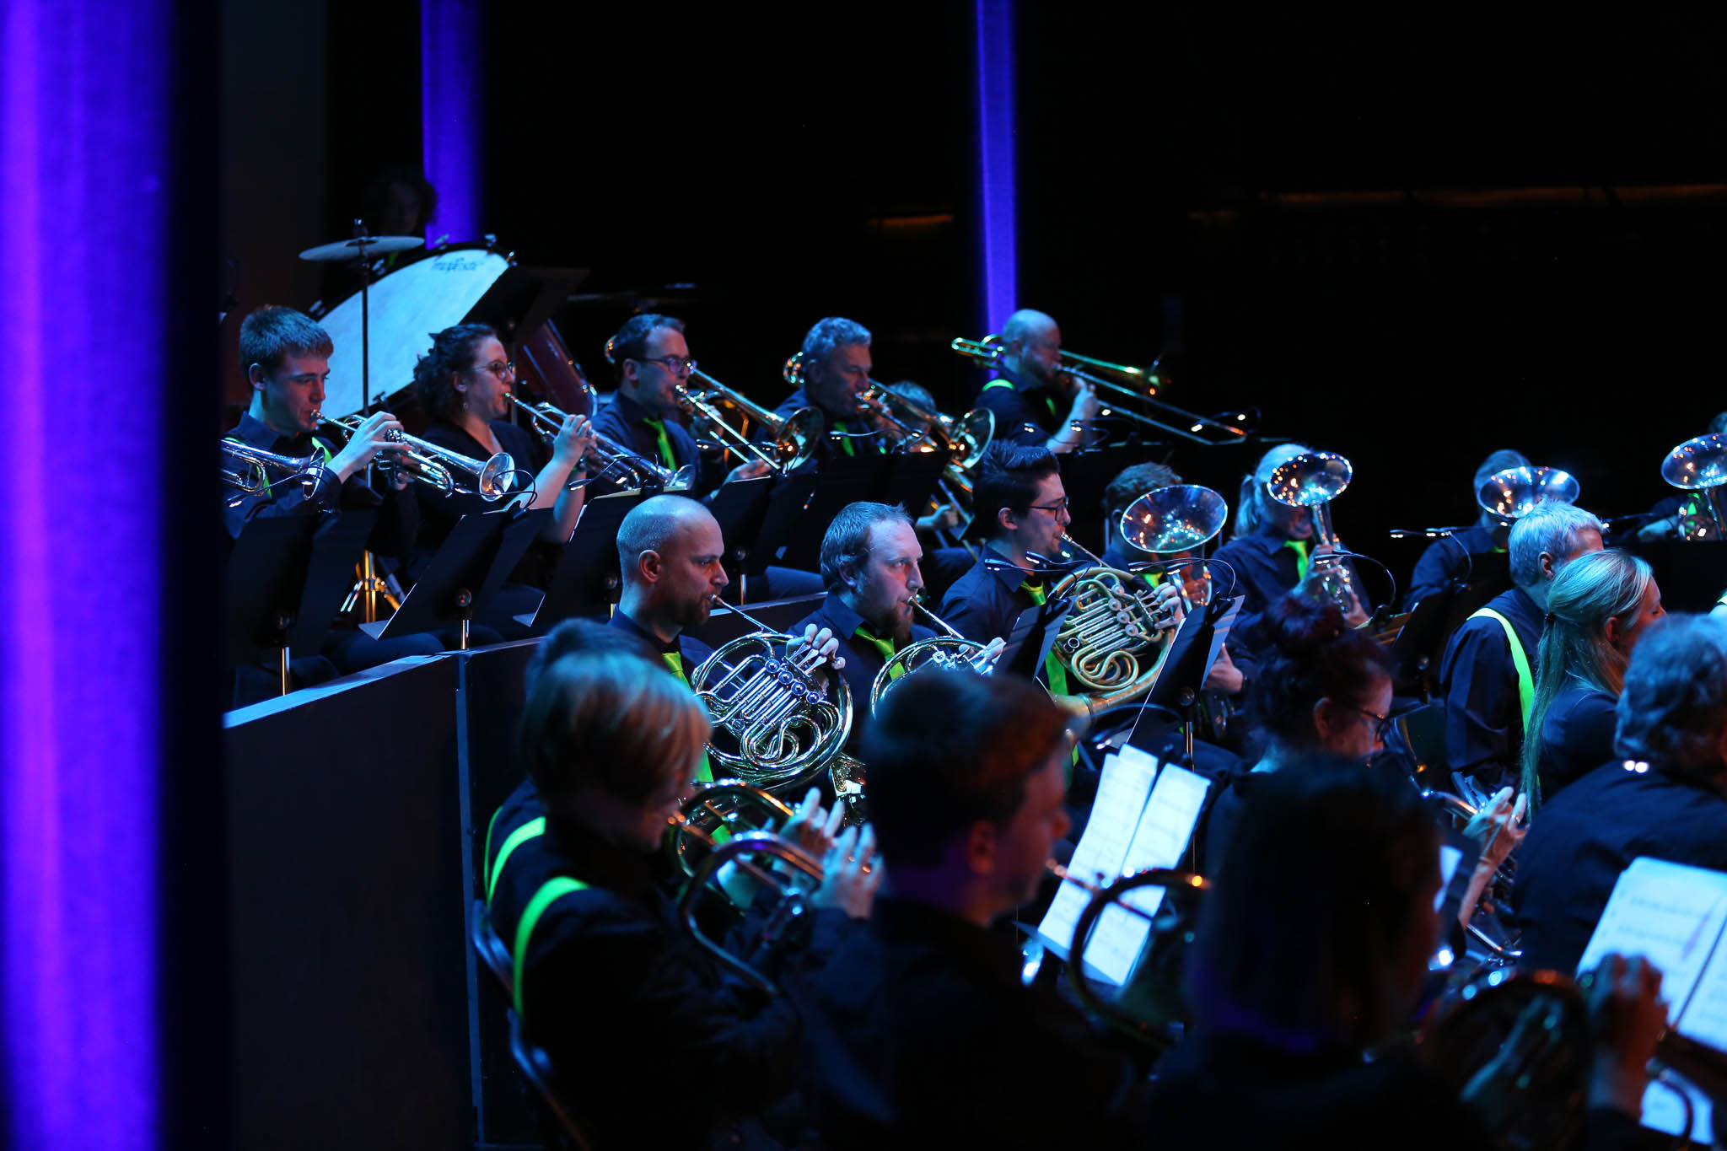

10. Op ons Westrandconcert uit 2021 speelde onze fanfare het nummer Happier van de Amerikaanse DJ Marshello en een Britse alternatieve band. Hoe heet deze groep?

Slide 12


Slide 13
Ronde 1 antwoorden
1. Jasper Philipsen
2. Maksim Stojanac
3. Corgi
4. Tongeren
5. David Lynch
6. Brugse Zot
7. Hadja Lahbib
8. Charlotte van België
9. Charleroi
10. Bastille

Slide 14
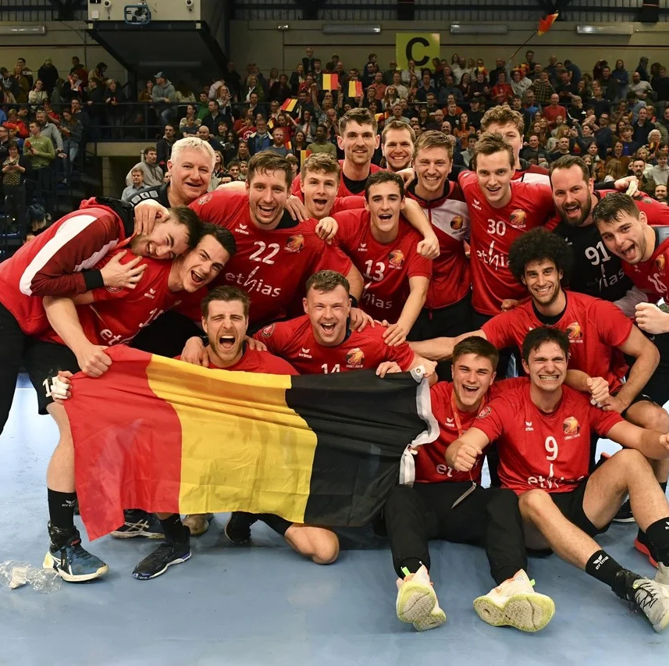
Ronde 2
De Belgische nationale handbalploeg deed onlangs voor het eerst mee aan een wereldkampioenschap. Wat is de bijnaam van deze ploeg?

Slide 15
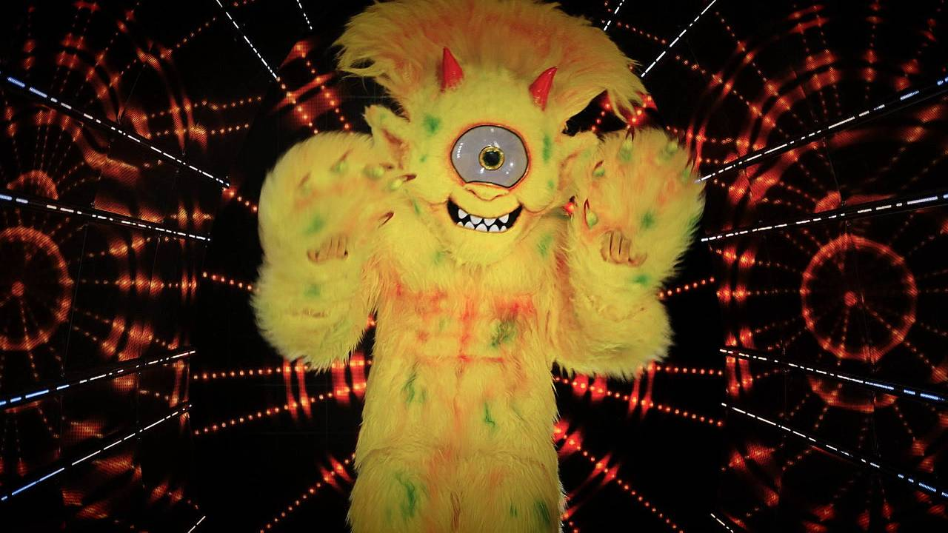
2. Het derde seizoen van The Masked Singer is op dit moment weer een grote hit. Wie zat er vorig seizoen in het pak van de Cycloop?

Slide 16
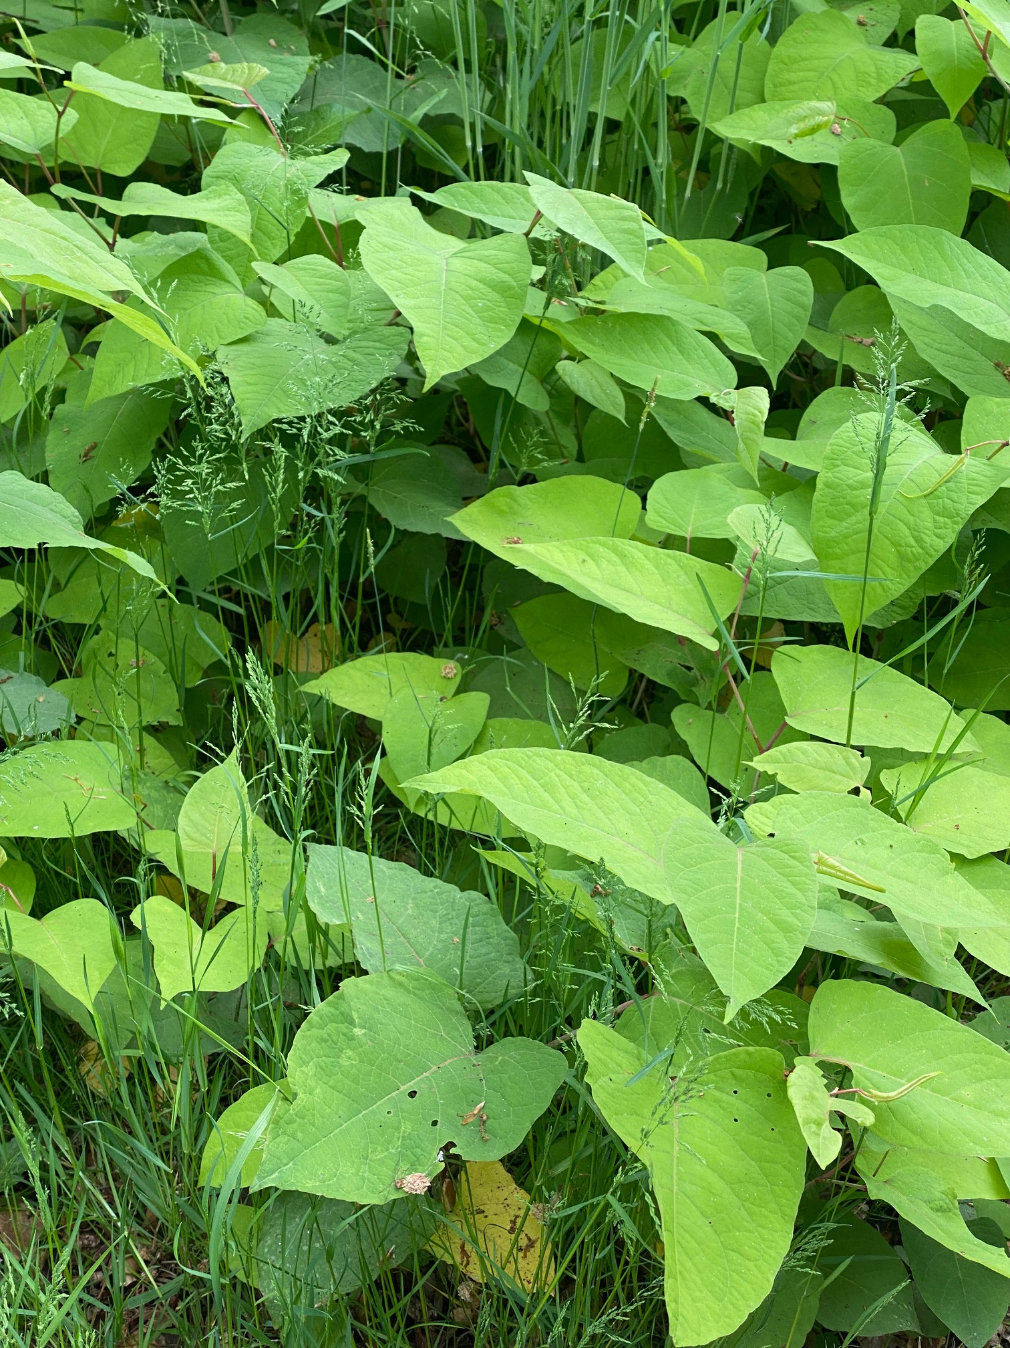
3. Deze plant werd bijna 200 jaar geleden meegebracht uit Azië als sierplant en ontpopte zich tot een van de meest invasieve soorten die bermen overwoekerd en nauwelijks weg te krijgen is.
Hoe heet deze plant?

Slide 17
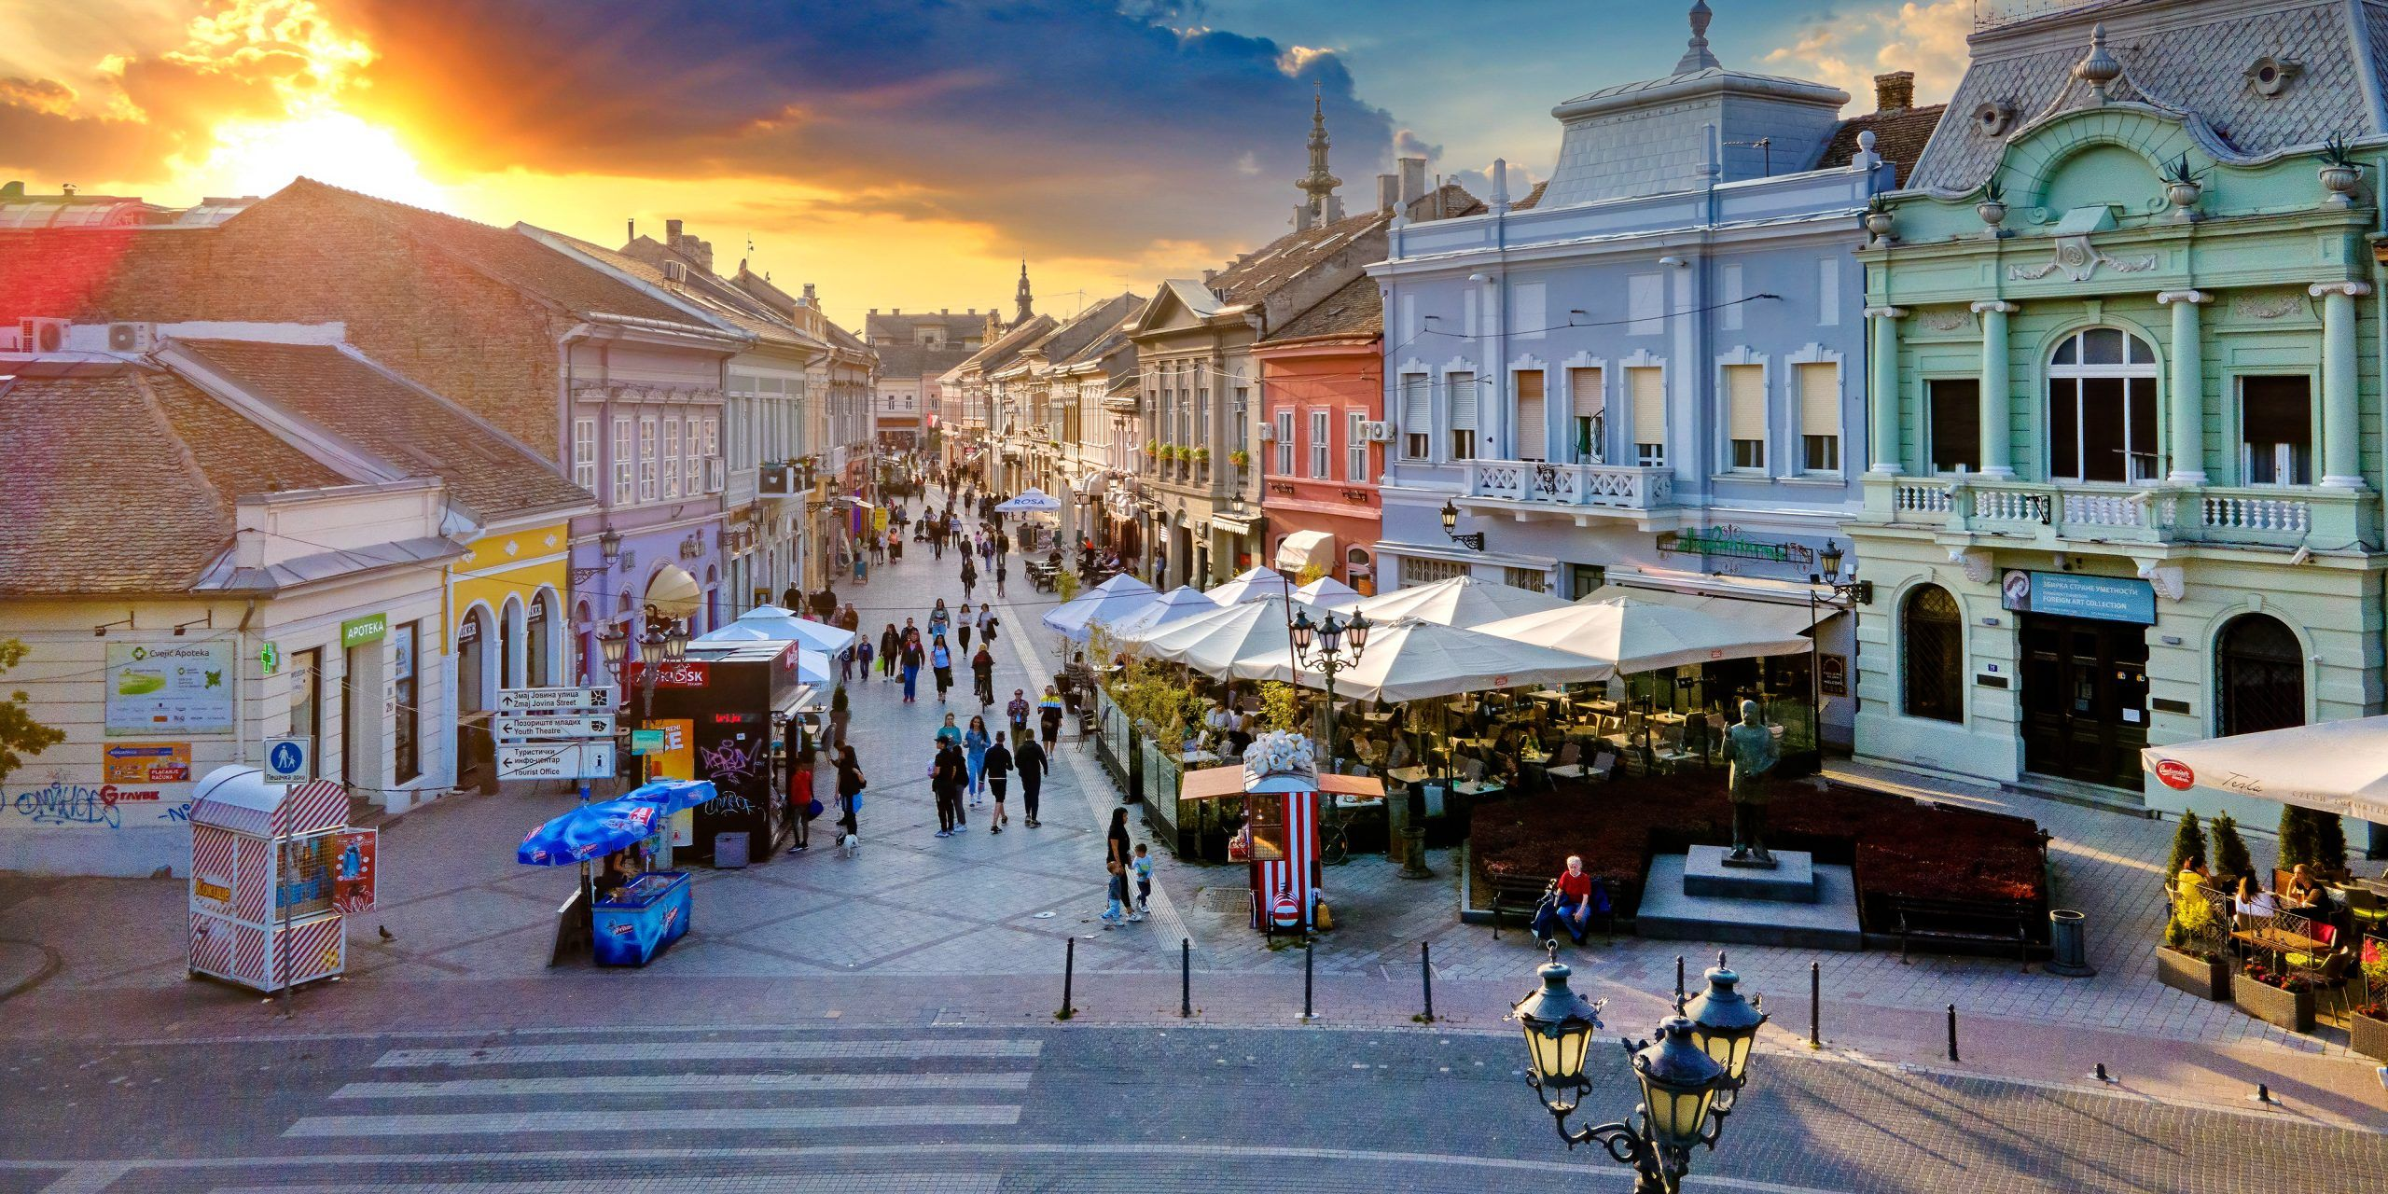
4. De tweede grootste stad van Servië was vorig jaar culturele hoofdstad van Europa. De stad ligt aan de Donau en elk jaar vindt er het bekende Exitfestival plaats. De naam wil zoveel zeggen als “nieuwe tuin”. Over welke stad hebben we het?

Slide 18
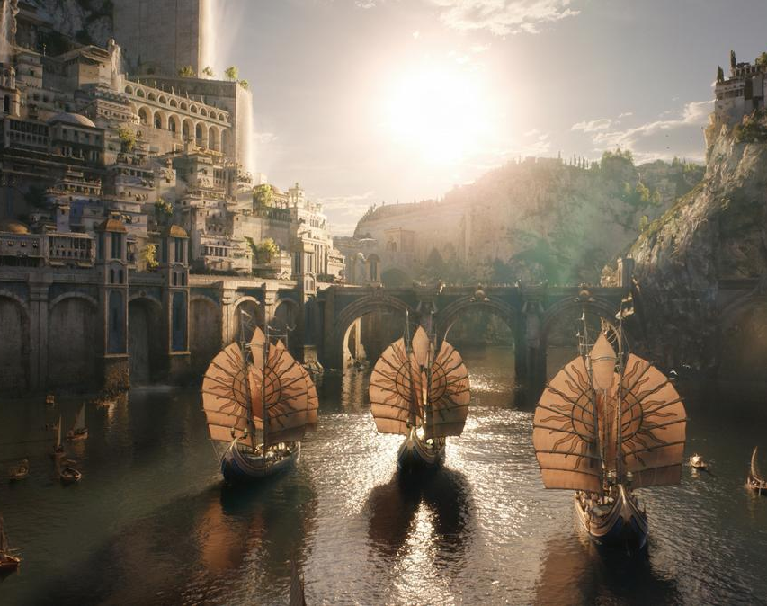
5. Het verhaal van The Lord of the Rings kreeg vorig jaar een vervolg op het kleine scherm en werd meteen de duurste tv-serie ooit. Het verhaal speelt zich af voor de gebeurtenissen van The Hobbit en de originele filmreeks zelf.
Wat is de naam van deze fantasyreeks?

Slide 19
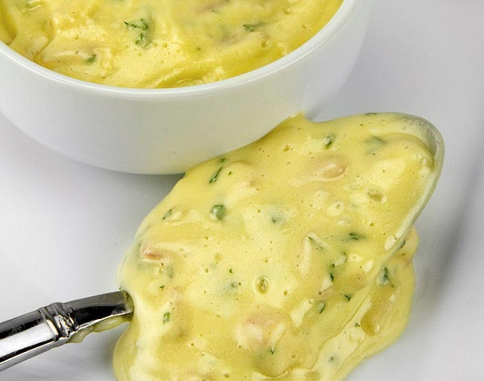
6. De zogenaamde “gastrique” is de basis voor heel wat sauzen. Welk ingrediënt mag daarin zeker niet ontbreken naast witte wijn, sjalotten, dragon, peper en bouquet garni?

Slide 20
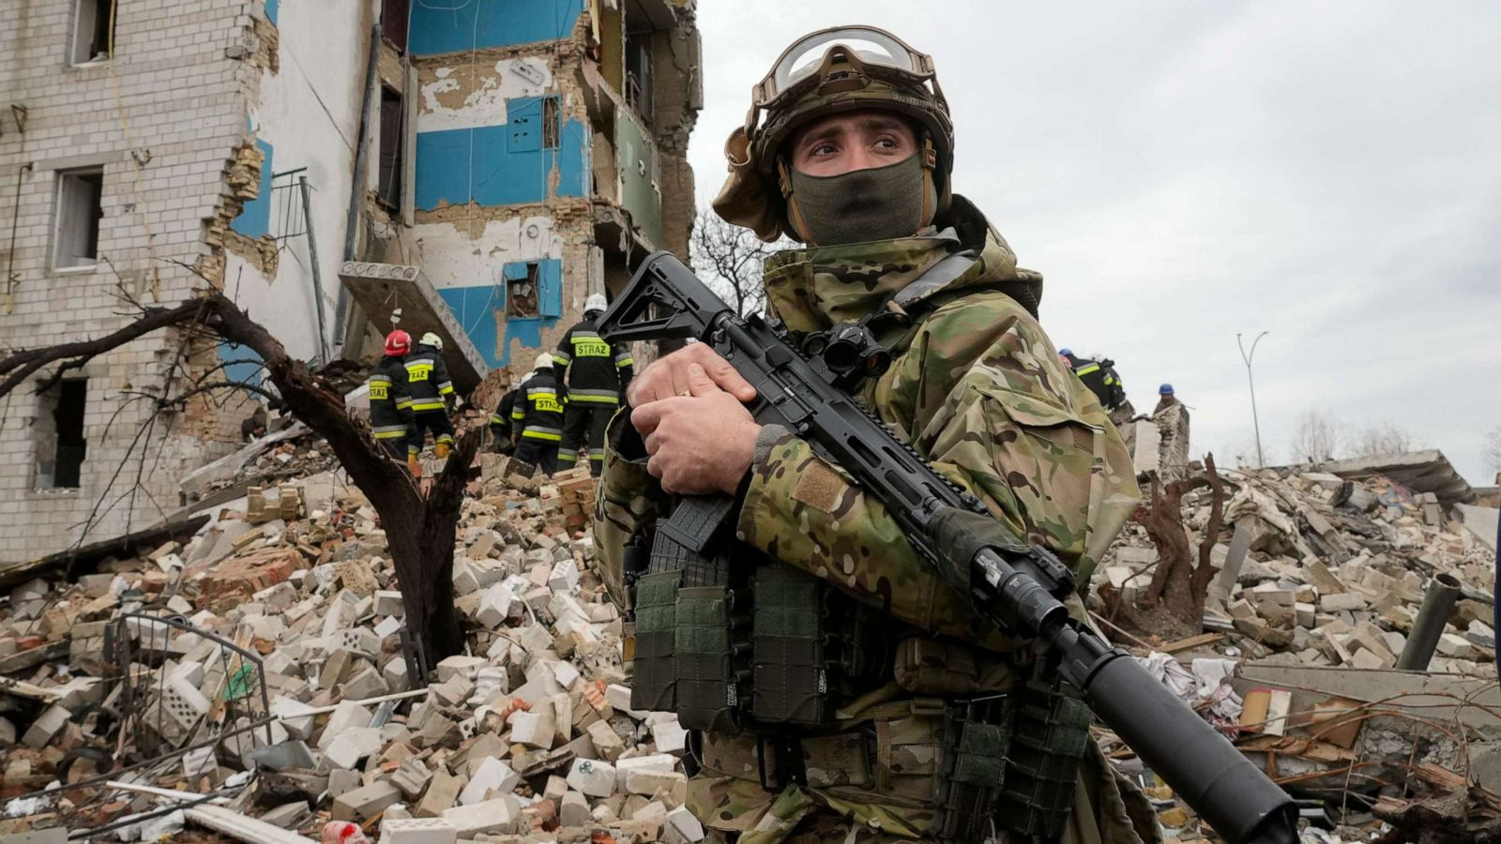
7. De oorlog in Oekraïne domineerde het afgelopen jaar de actualiteit.
Hoe heet de burgemeester van hoofdstad Kiev, een voormalig bokskampioen bij de zwaargewichten?

Slide 21
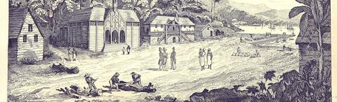
8. In het midden van de 19de eeuw trokken heel wat arme Belgen vanuit Gent naar Guatemala, waar ze de eerste Belgische kolonie zouden stichten. De kolonie, die nooit echt helemaal van de grond kwam, kreeg de steun van koning Leopold I.
Hoe heet deze streek in Guatemala, die ook zijn naam zal geven aan een nieuwe brug in Gent?

Slide 22
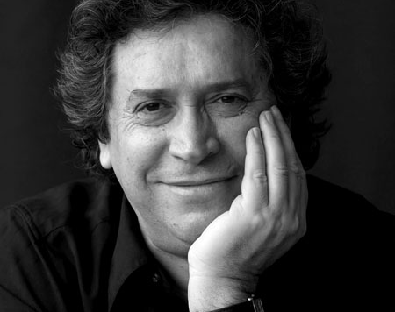
9. Deze Belgische spektakelregisseur was jarenlang de sterke man achter de voorstellingen van Cirque de Soleil en overleed eind vorig jaar. Zijn naam?

Slide 23
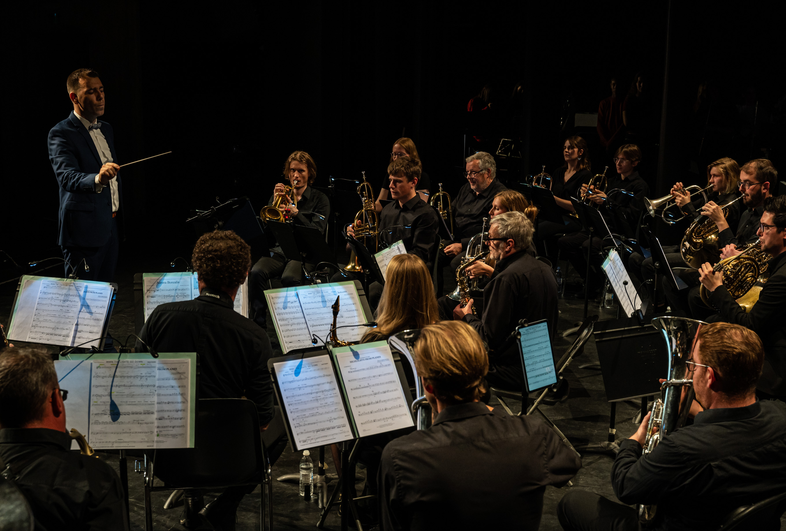
10. We keren terug naar ons Westrandconcert van een paar maanden geleden. We speelden er de soundtrack van een populaire musicalfilm, die hits opleverde met nummers als A Million Dreams, This is Me, Never Enough en Rewrite the Stars.
Wat is de naam van deze film?

Slide 24
Tussenronde 1 wordt uitgedeeld

Slide 25
Ronde 2 antwoorden
1. Red Wolves
2. Bart Cannaerts
3. Japanse duizendknoop
4. Novi Sad
5. The Rings of Power
6. Azijn
7. Vitali Klitsjko
8. Verapaz
9. Franco Dragone
10. The Greatest Showman

Slide 26
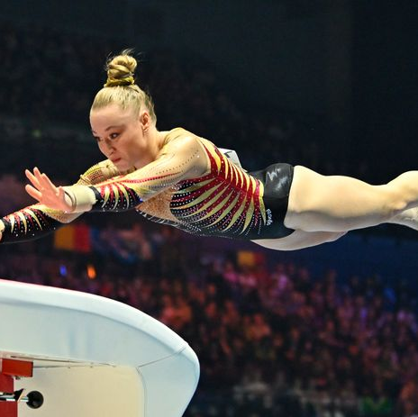
Ronde 3
1. Geen Nina Derwael op het EK gymnastiek vorig jaar, waardoor een andere Belgische in de schijnwerpers kon staan. Met een vijfde plaats in de allroundfinale en een vierde plaats in de sprongfinale wierp de Limburgse zich op als de coming lady van de Belgische gymnastiek. Haar naam?

Slide 27
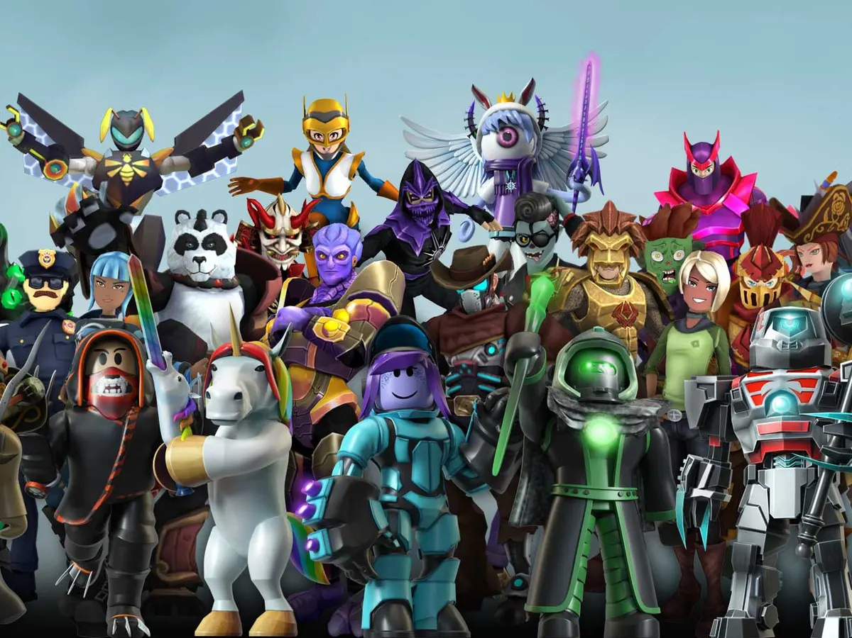
2. In deze online game kunnen spelers games spelen die door andere gebruikers zijn gemaakt. De Vlaamse popster Camille gaf er als eerste Belgische een virtueel optreden. Wat is de naam van dit populaire spel?

Slide 28
3. Een castreerde stier is een os en een gecastreerde haan een kapoen, maar hoe noemen we een gecastreerd paard?

Slide 29
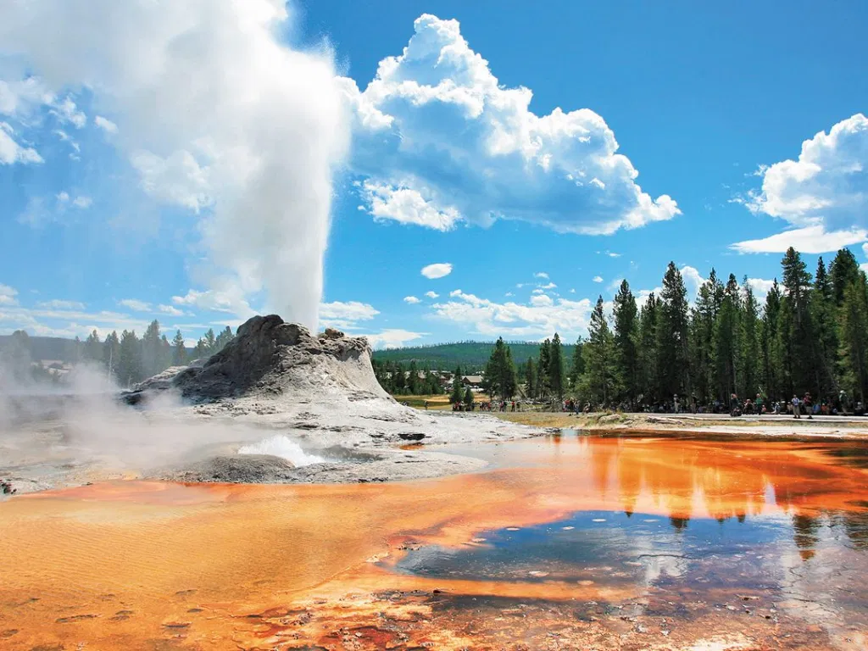
4. Deze westelijke staat is met ongeveer 580.00 inwoners de minst bevolkte staat van de Verenigde Staten. Dankzij het Yellowstone National Park is het wel een van de meest bezochte staten door toeristen.
Wat is de naam van deze staat?

Slide 30
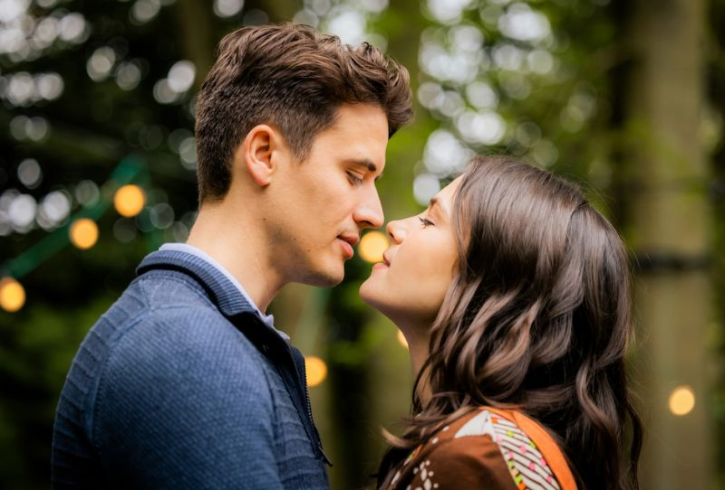
5. Deze Vlaamse, komische fictiereeks met Ward Kerremans en Charlotte Timmers in de hoofdrollen legt de moeilijkheden bloot van een relatie tussen twee mensen met een verschillende politiek voorkeur.
Hoe heet deze serie?

Slide 31
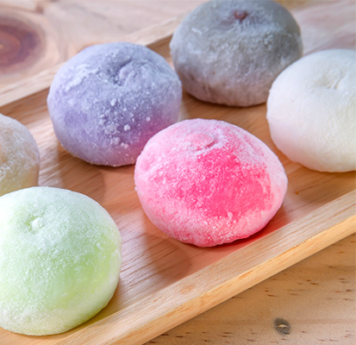
6. Deze Japanse lekkernij is een soort van cake van gestoomde kleefrijst, meestal gevuld met een zoete vulling en in een pastelkleur.
Hoe heet dit gerecht?

Slide 32
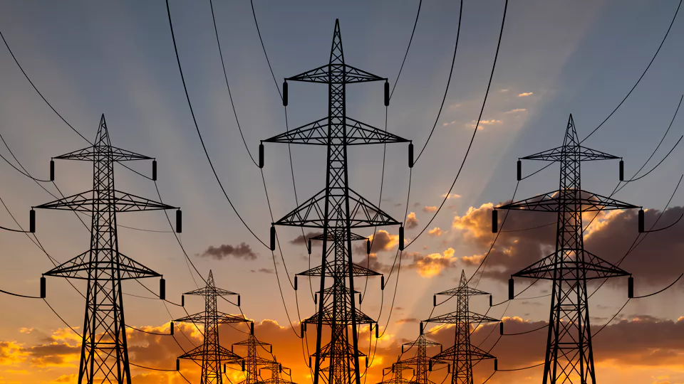
7. Deze hoogspanningsverbinding is essentieel om de elektriciteit van de windmolenparken op zee aan land te brengen maar verhit de gemoederen in West-Vlaanderen, waar ze vrezen voor gezondheidsrisico’s.
Wat is de naam van deze hoogspanningslijn?

Slide 33
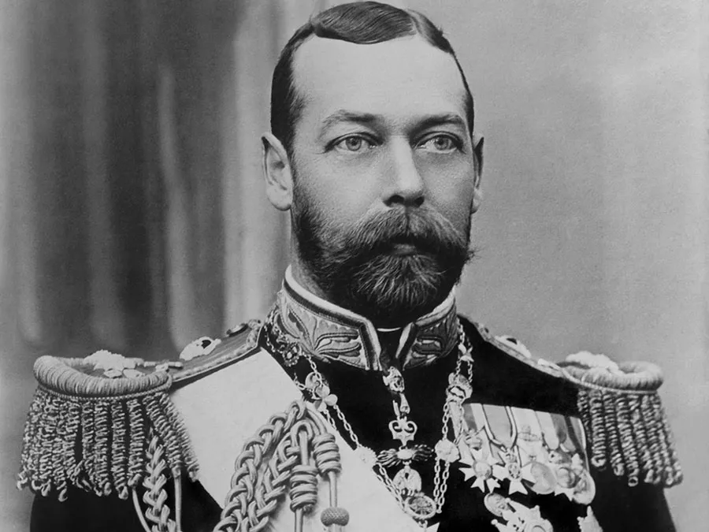
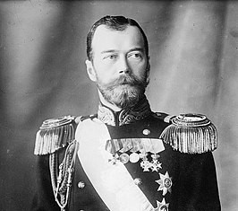
8. Deze twee neven speelden een hoofdrol in de Eerste Wereldoorlog. De linkse is de Britse King George V, maar wie is de rechtse man?

Slide 34
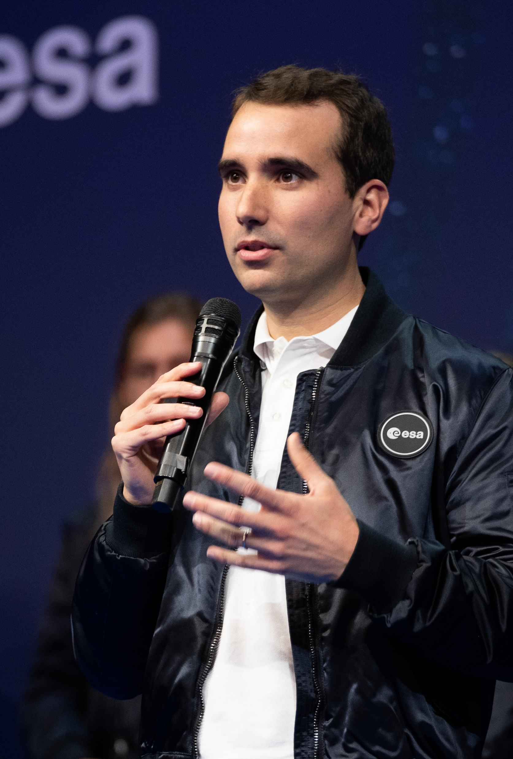
9. Na Dirk Frimout en Frank De Winne zou België de komende jaren een nieuwe astronaut kunnen krijgen, nu een landgenoot een van de vijf nieuwe astronauten van ESA is geworden.
Wat is zijn naam?

Slide 35
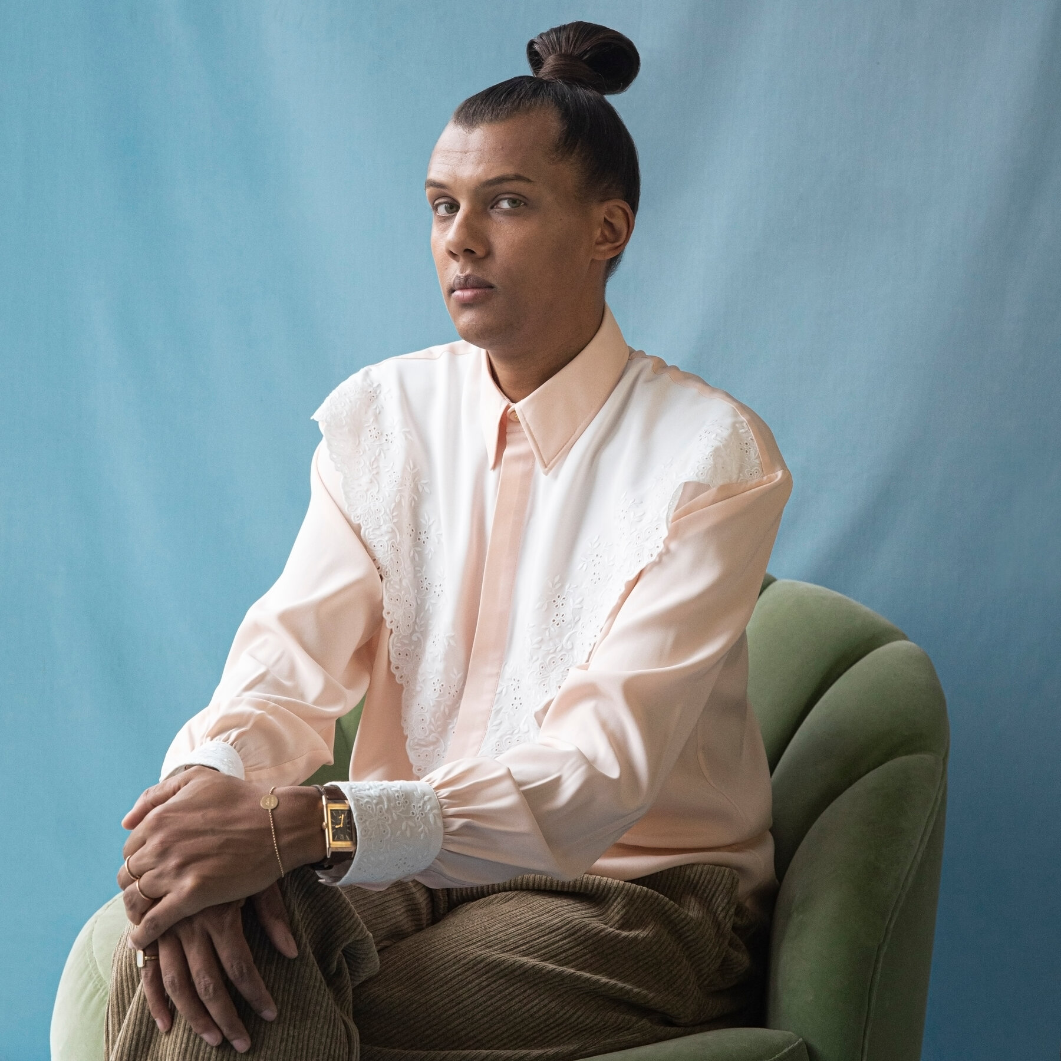
10. Onze landgenoot Stromae maakte afgelopen jaar een succesvolle comeback. Met ‘Mon amour’ scoorde hij zelfs een hit met een Cubaans-Amerikaanse zangeres, die doorbrak als lid van de meidengroep Fifth Harmony. Wat is haar naam?

Slide 36


Slide 37
Ronde 3 antwoorden
1. Lisa Vaelen
2. Roblox
3. Ruin
4. Wyoming
5. Billie vs Benjamin
6. Mochi
7. Ventilus
8. Tsaar Nicholas II
9. Raphaël Liégeois
10. Camilla Cabello

Slide 38
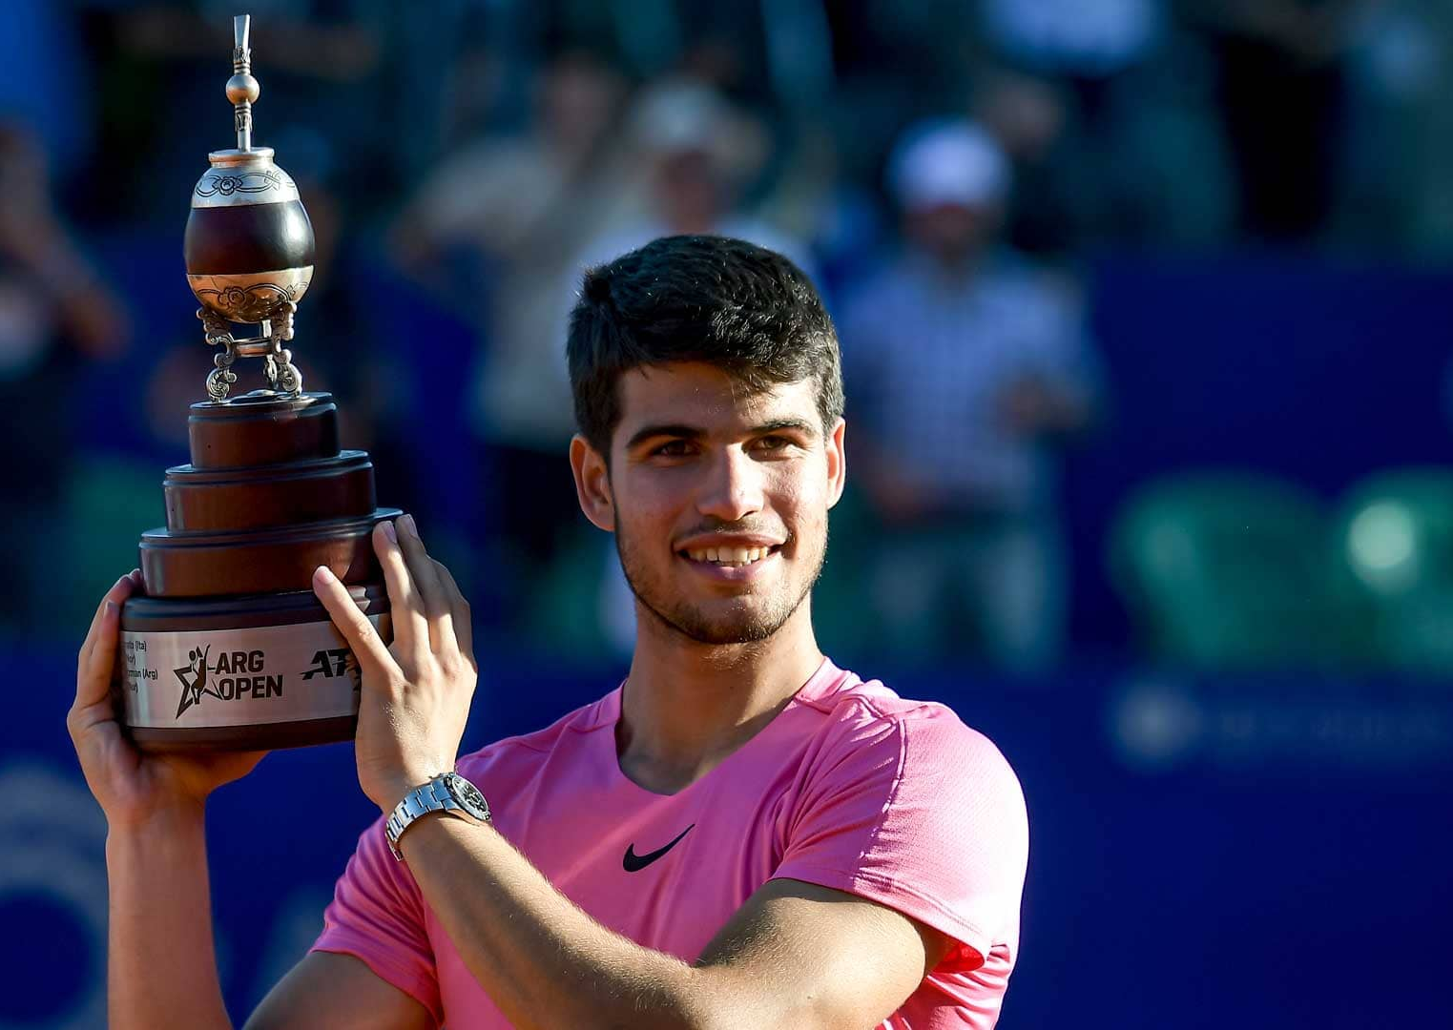
Ronde 4
1. Niet Rafael Nadal of Novak Djokovic, maar wel een 19-jarige Spanjaard sloot het jaar 2022 af als nummer 1 op de ATP-ranking. Door zijn overwinning op de US Open werd hij de jongste nummer 1 van de wereld ooit. Hoe heet hij?

Slide 39
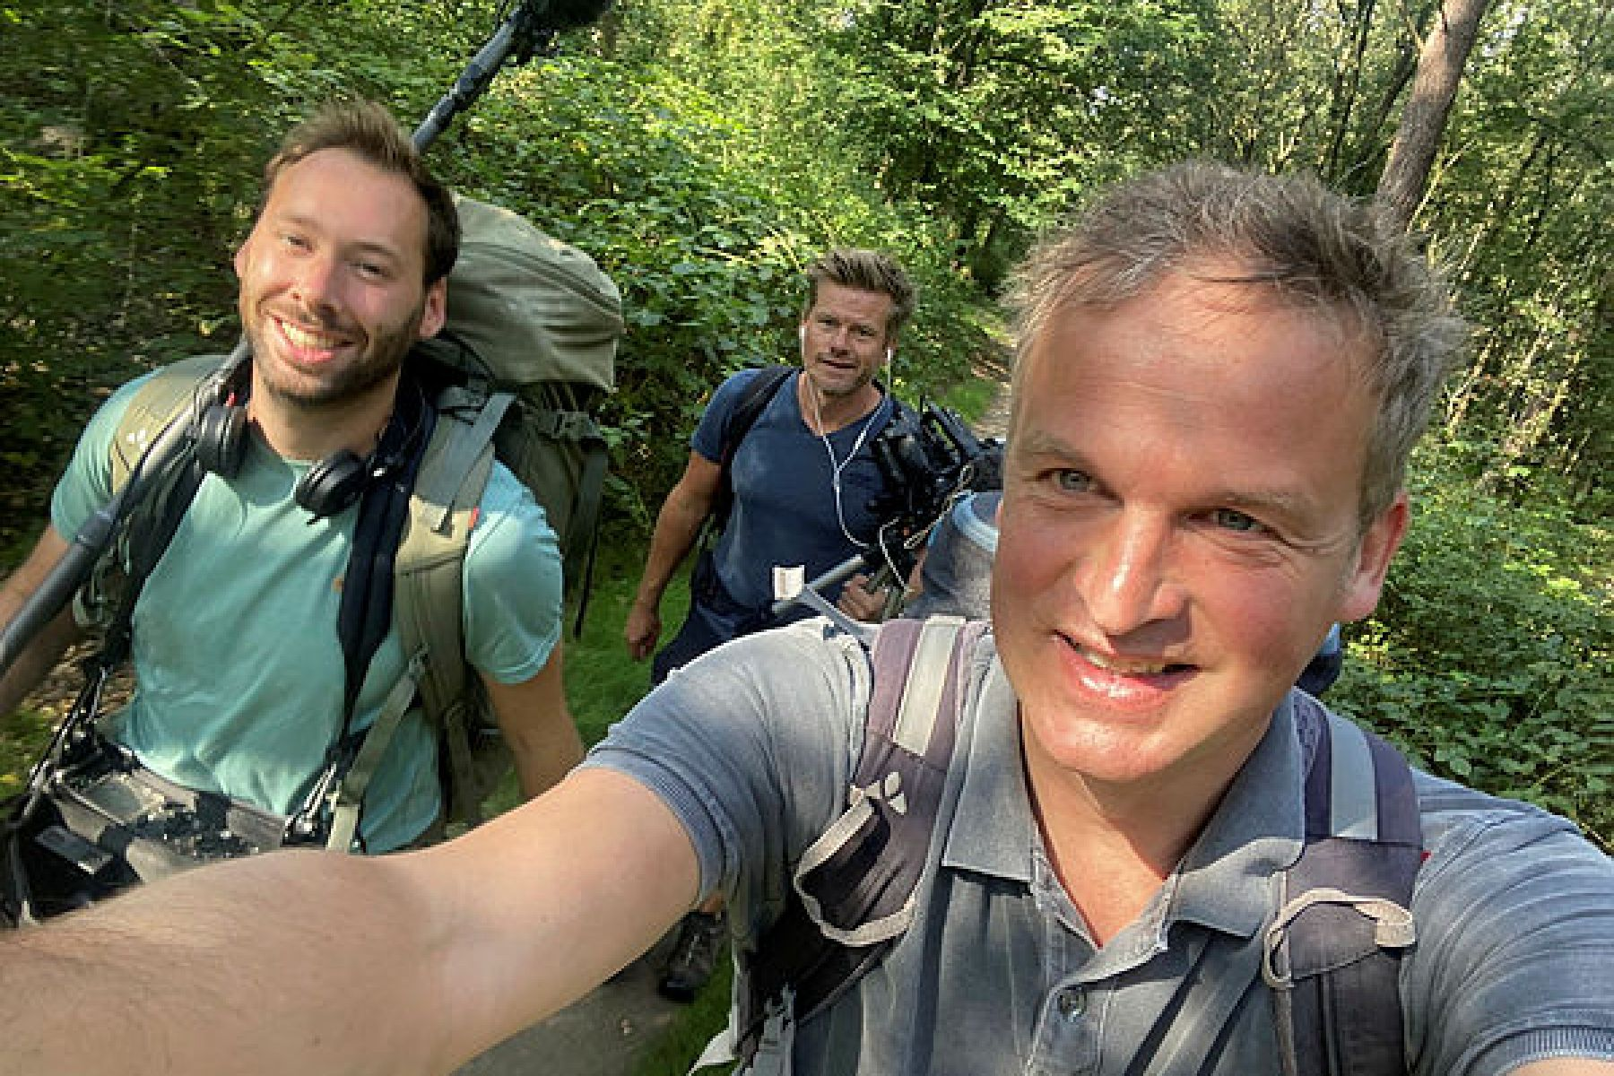
2. Dwars door de Lage Landen was het voorbije jaar zowel bij ons als in Nederland een groot succes. Hoe heet de sympathieke presentator van het programma, die bij onze noorderburen de prijs won voor leukste Belg op de Nederlandse televisie?

Slide 40
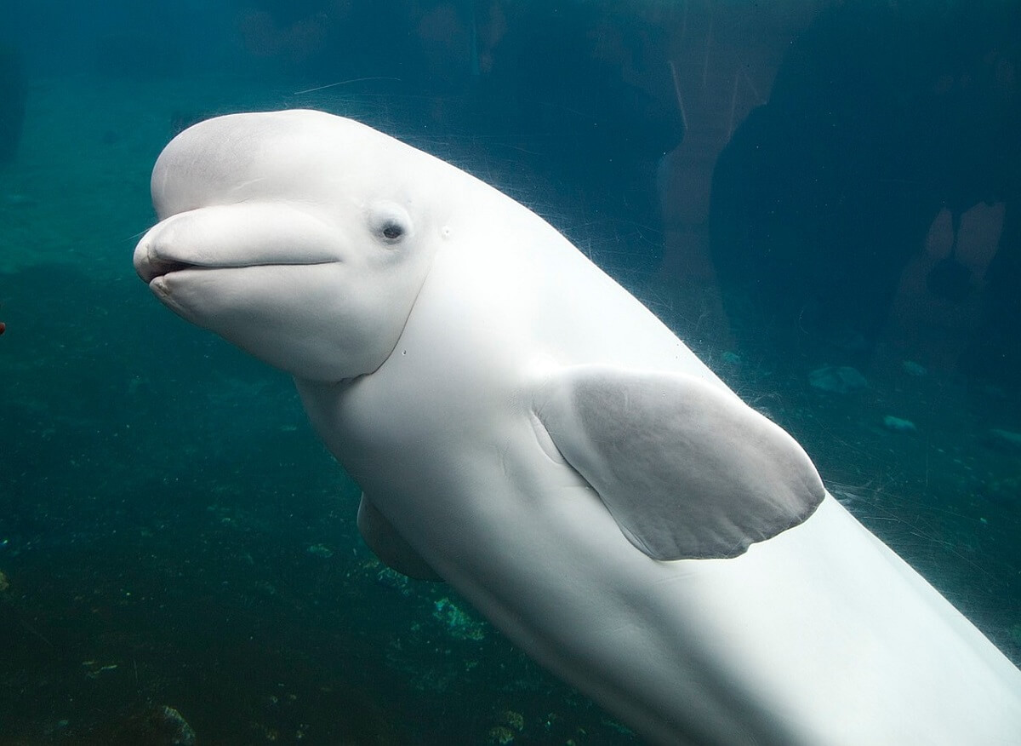
3. Deze witte dolfijn komt voornamelijk voor in de arctische zeeën, met in Europa hun zuidgrens boven in Noorwegen. Af en toe wordt er ook één in de Noordzee gespot en deze zomer raakte een dier zelfs tot in de Seine.
Wat is de andere naam voor dit dier?

Slide 41
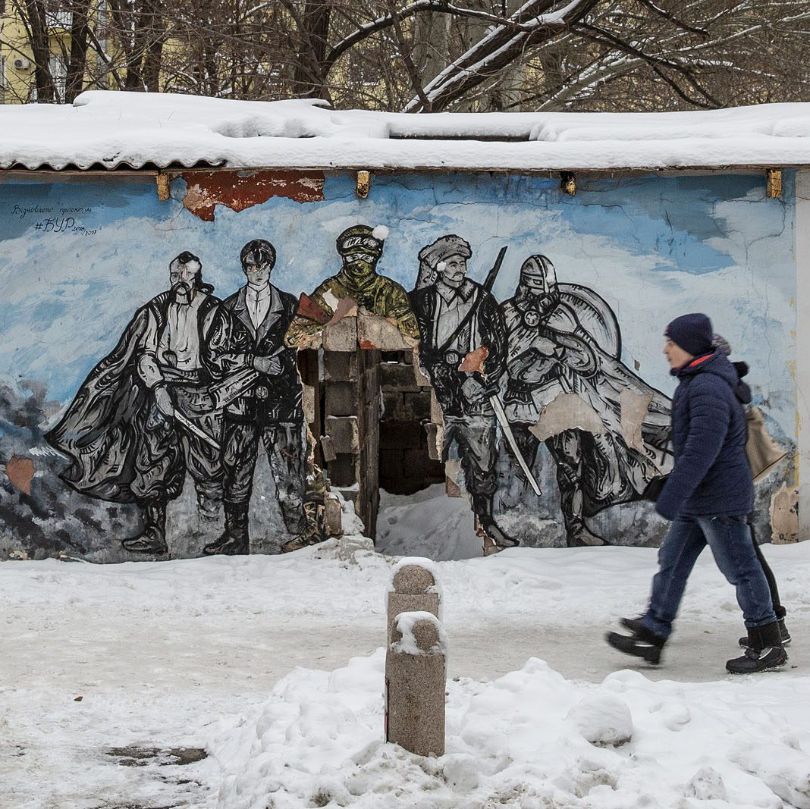
4. Deze randzee van de Zwarte Zee bevindt zich tussen de Krim, Oekraïne en Rusland. Het zwaar belegerde Marioepol is een van de belangrijkste havensteden aan deze zee.
Over welke zee hebben we het?

Slide 42
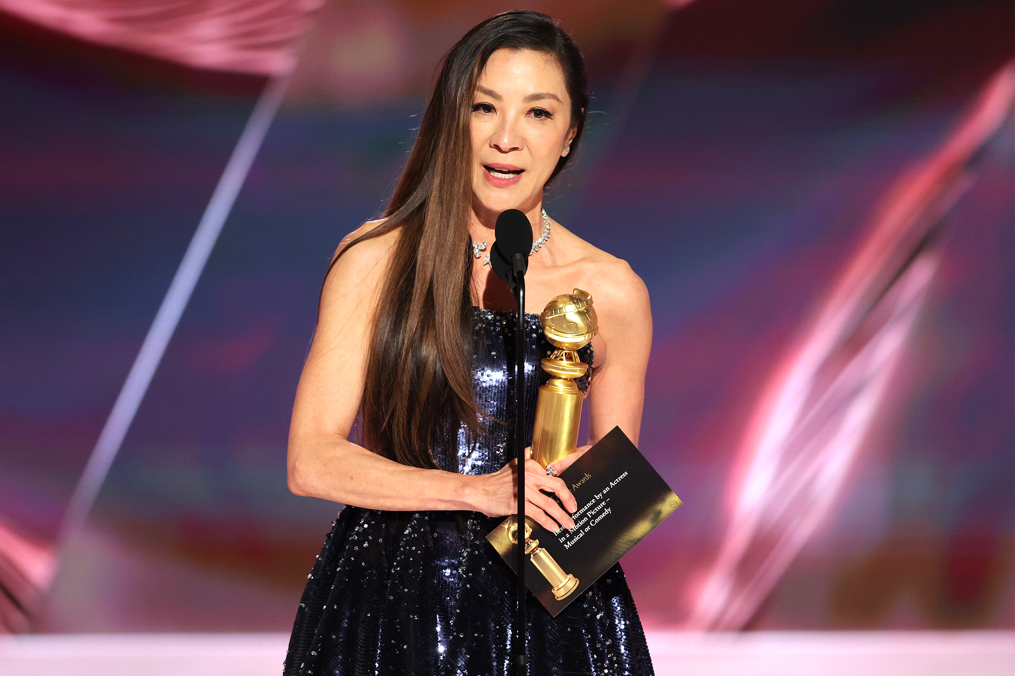
5. Deze Chinese actrice was ooit Bondgirl, was te zien in Crouching Tiger, Hidden Dragon en is de eerste Aziatische die genomineerd is voor een Oscar, voor haar rol in Everything Everywhere All at Once. Haar naam?

Slide 43
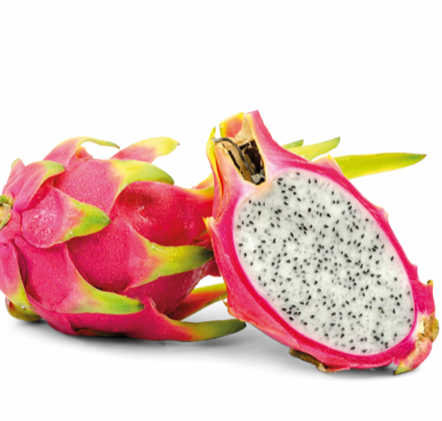
6. Deze cactusvrucht met rode, geschubde schil en wit vruchtvlees vol zwarte pitjes wordt ook wel pitaja genoemd. Wat is de meer gangbare naam?

Slide 44
7. Afgelopen zomer nam het Amerikaanse Hooggerechtshof afstand van een belangrijk arrest uit 1973, waardoor staten abortus opnieuw strafbaar kunnen stellen. Hoe heet dit arrest over de abortuswetgeving?

Slide 45
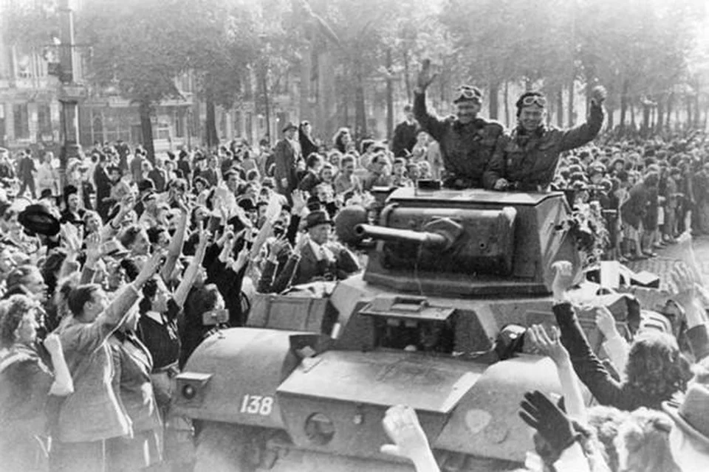
8. Deze infanteriebrigade werd opgericht tijdens de Tweede Wereldoorlog en speelde een belangrijke rol bij de bevrijding van België. Op 3 september 1944 staken ze de grens over bij Rongy en een dag later bevrijdden ze Brussel.
Wat is de naam van deze brigade?

Slide 46
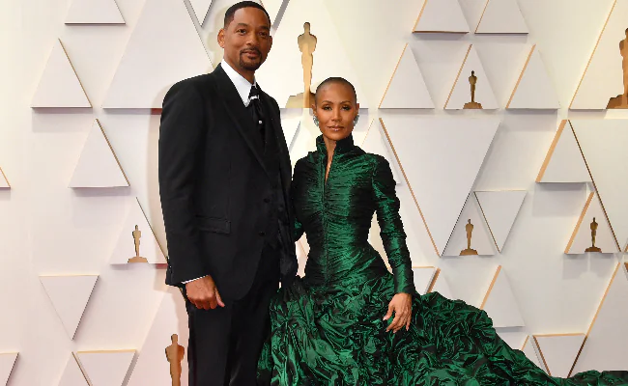
9. Van de Oscaruitreiking van vorig jaar herinnert iedereen zich vooral nog de klap van Will Smith aan Chris Rock, omdat de presentator zijn vrouw beledigd had.
Hoe heet de ziekte waar Jada Pinkett Smith aan lijdt, die zorgt voor plotselinge kaalheid?

Slide 47
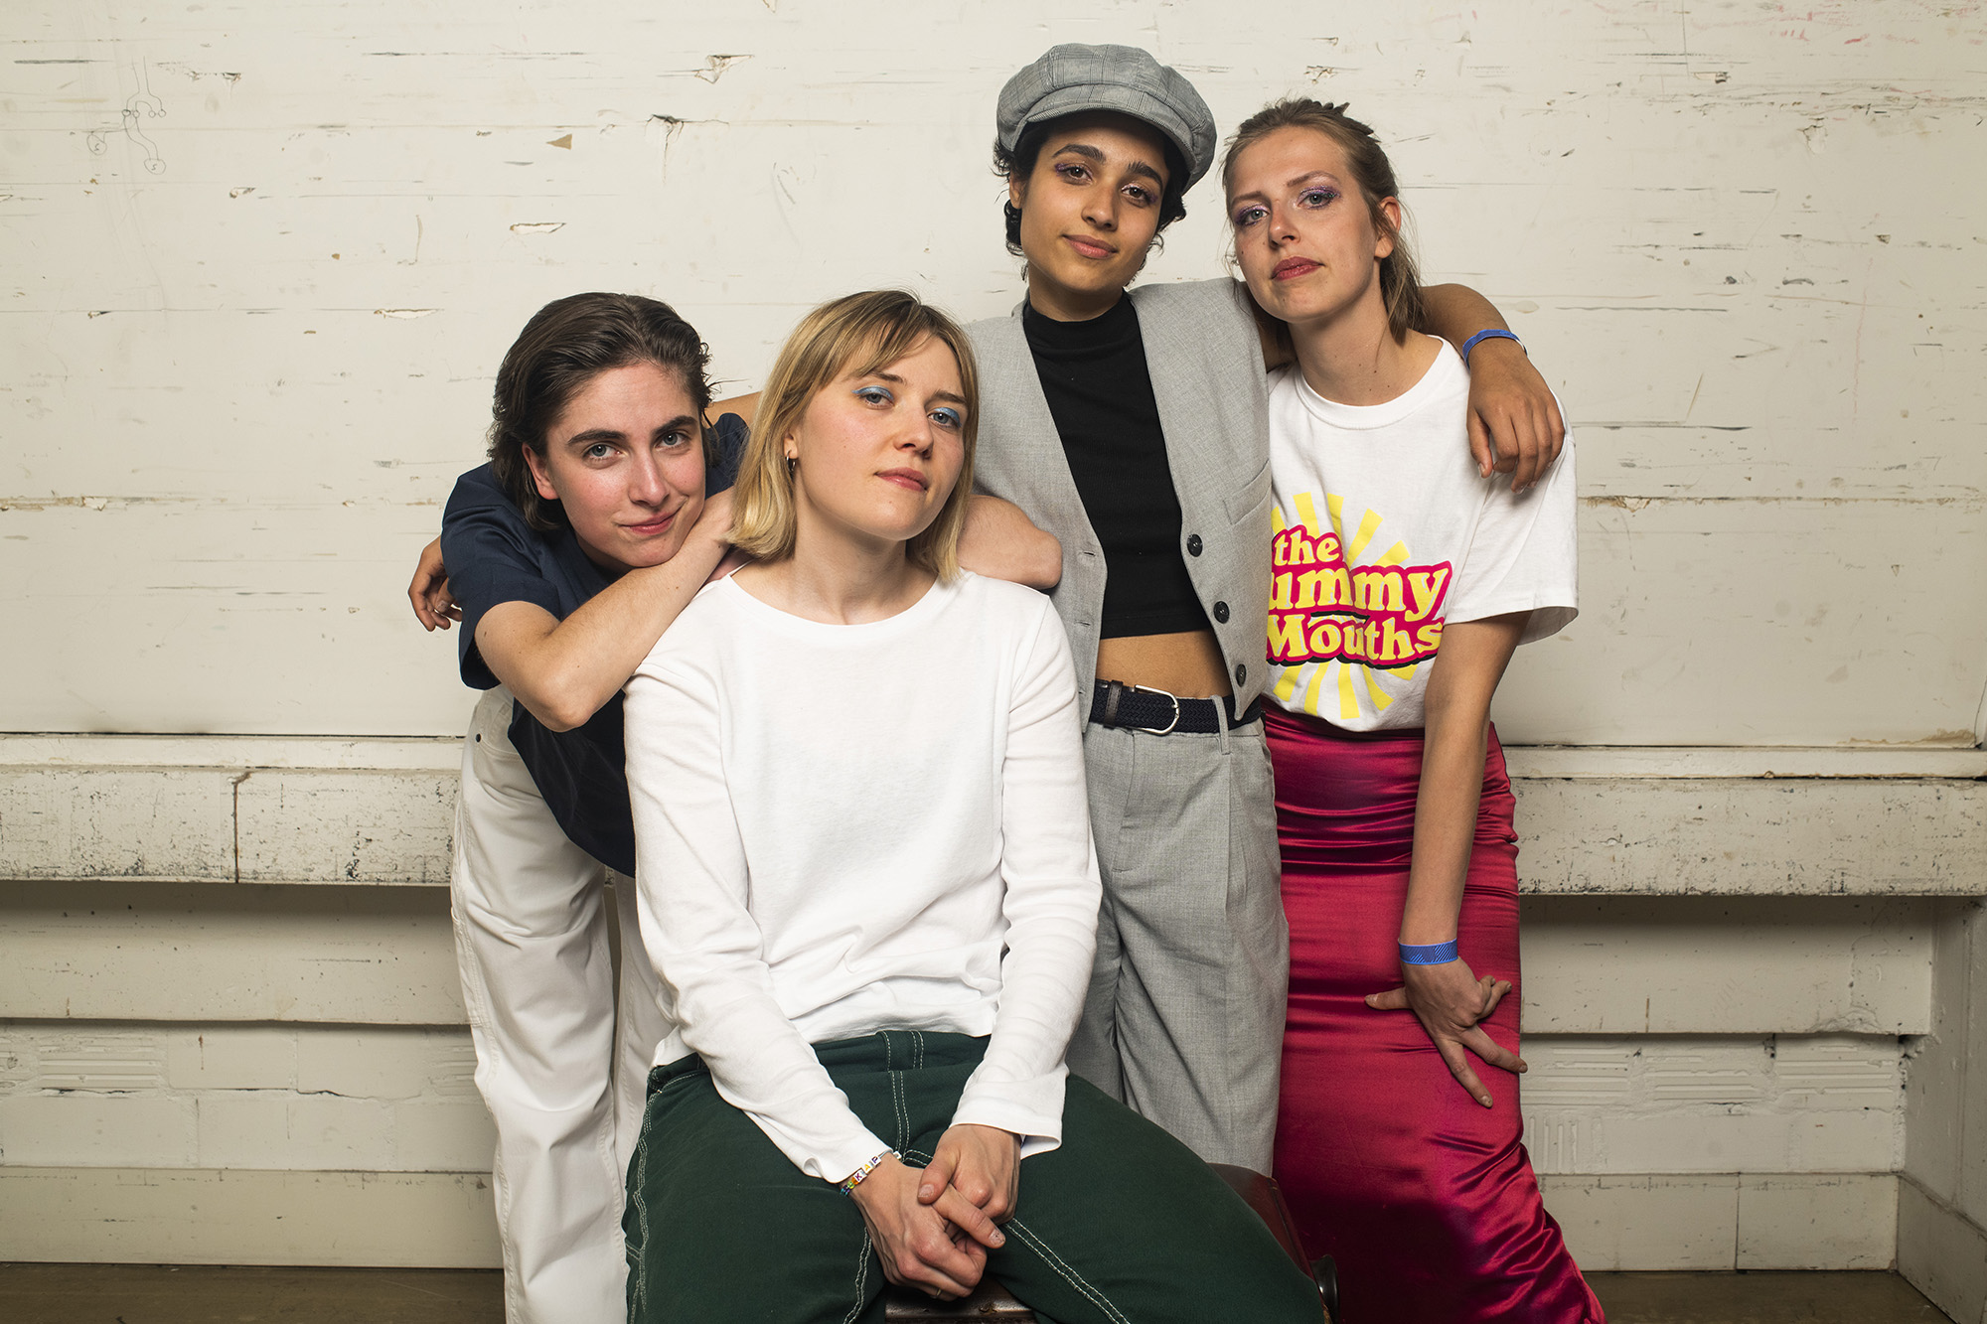
10. In één jaar tijd won dit viertal De Nieuwe Lichting van Studio Brussel en Humo’s Rock Rally.
Hoe heet deze girlband rond zangeres Catherine Smet, die een tijd lang gevolgd werd door Iedereen Beroemd?

Slide 48
Tussenronde 1 wordt opgehaald

Slide 49
Ronde 4 antwoorden
1. Carlos Alcaraz
2. Arnout Hauben
3. Beloega
4. De zee van Azov
5. Michelle Yeoh
6. Drakenfruit
7. Roe vs Wade
8. Brigade Piron
9. Alopecia (areata)
10. Bluai

Slide 50
Pauze

Slide 51
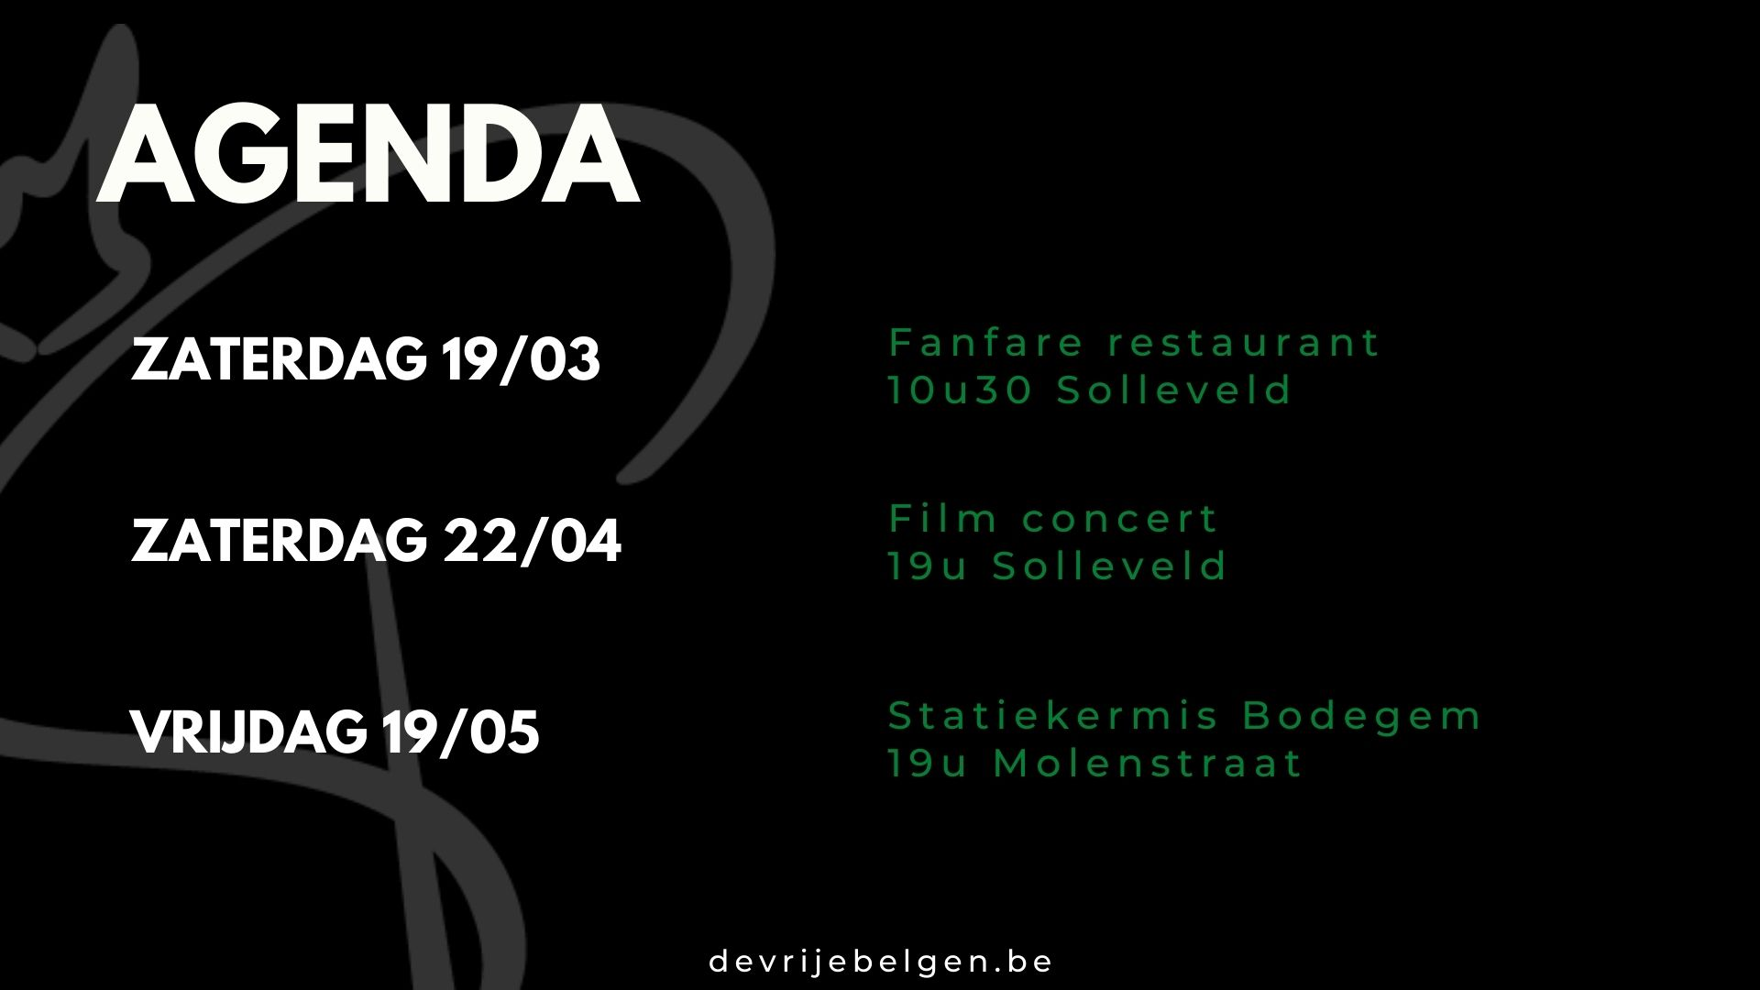

Slide 52
Tussenstand

Slide 53
Tussenronde 1 antwoorden
1. Berlijn - Spree
Praag - Moldau
Warschau - Wisla
Sint-Petersburg - Neva
Boedapest - Donau
6. Hilde Crevits
7. Kevin Janssens
8. een landkaart
9. zonderling
10. 69

Slide 54
Tussenronde 1 antwoorden
10.
1) Moord op de Nederlandse politicus Pim Fortuyn - 2002
2) Bij een tsunami in Zuidoost-Azië komen 200.000 mensen om - 2004
3) Een journaal van RTBF meldt de onafhankelijkheid van Vlaanderen - 2006
4) Spanje wordt Europees kampioen voetbal - 2008
5) Arabische lente - 2010

Slide 55
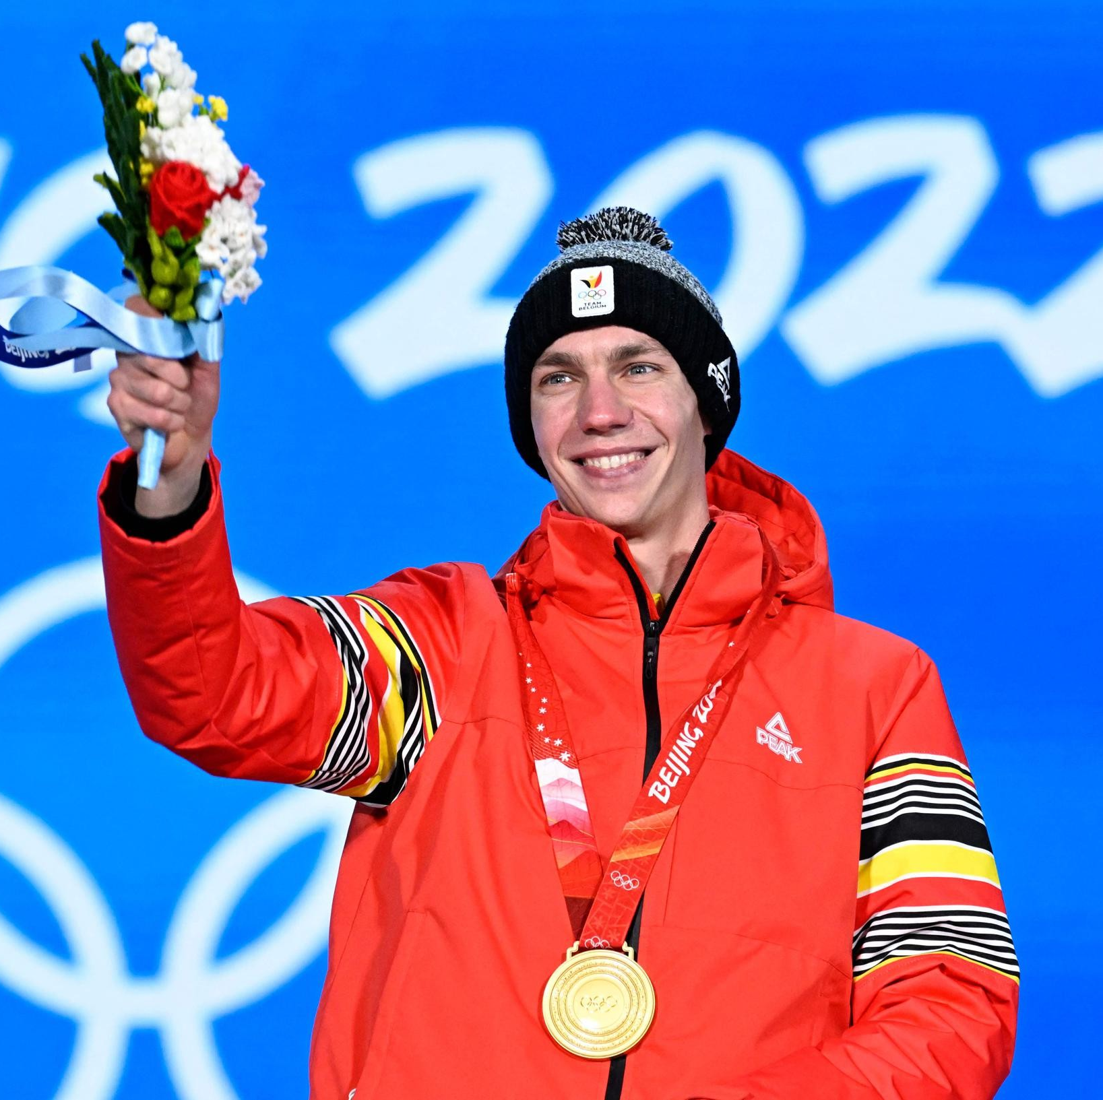
Ronde 5
1. Op de Olympische Winterspelen in Peking schreef ons land geschiedenis met een gouden medaille voor Bart Swings en brons voor Hanne Desmet. De volgende Winterspelen vinden in 2026 plaats in Milaan en een tweede Italiaanse stad. Welke?

Slide 56
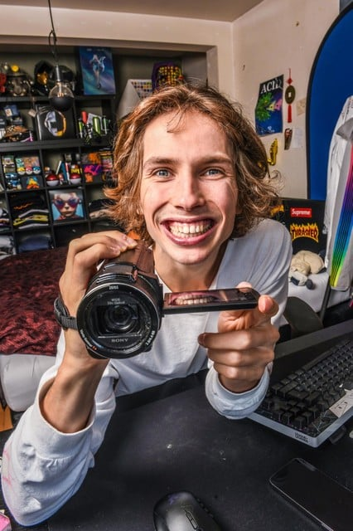
2. Deze Vlaamse youtuber werd onlangs nog bekroond als beste content creator van het jaar op de Jamies en scoorde afgelopen zomer zelfs een hit met het Nederlandse fenomeen Joost. Zijn artiestennaam?

Slide 57
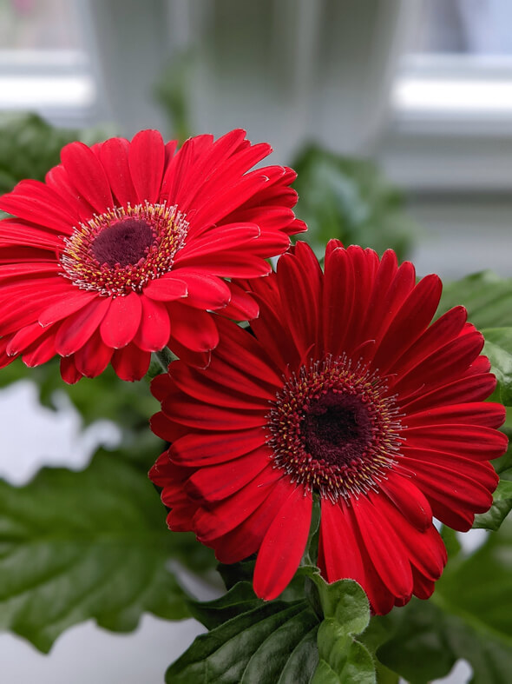
3. Deze kleurrijke plant is zowel populair als kamerplant en in boeketten en bestaat in heel veel verschillende kleuren. De plant is genoemd naar een Duitse botanicus.
Hoe heet deze plant?

Slide 58
4. We zoeken de langste rivier van Italië die door Noord-Italië stroomt langs onder andere Turijn en Piacenza naar de Adriatische Zee. Afgelopen zomer stond de rivier door de droogte historische laag. Wat is de naam van deze rivier?

Slide 59
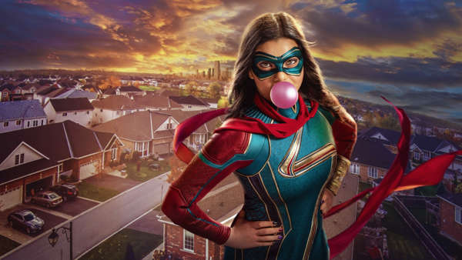
5. Adil El Arbi en Bilall Fallah stelden afgelopen jaar een nieuwe superheldenreeks voor met een islamitische superheldin als hoofdpersonage.
Wat is de naam van de serie, die te zien is op Disney+?

Slide 60
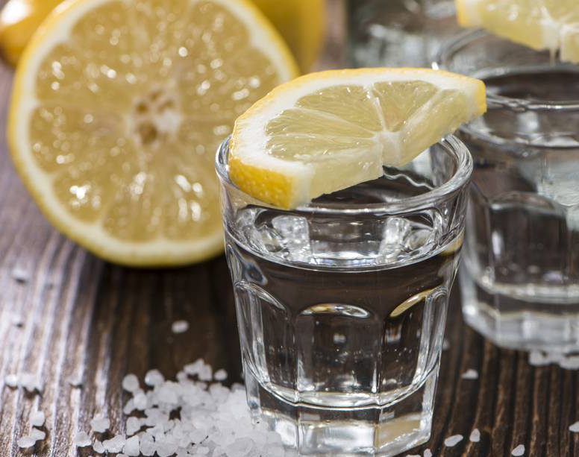
6. Tequila is eigenlijk een specifieke soort van een Mexicaans drankje dat gedestilleerd wordt op basis van één bepaalde agaveplant.
Wat is de overkoepelende naam van deze drank?

Slide 61
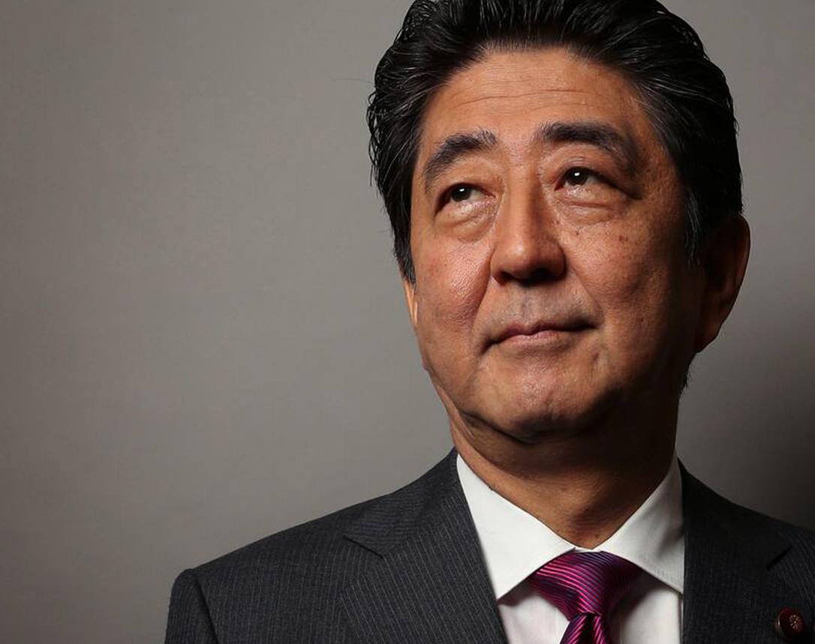
7. Afgelopen zomer werd in Japan de voormalige premier neergeschoten op straat tijdens een verkiezingstoespraak. Tussen 2012 en 2020 was hij premier van het land. Wat was zijn naam?

Slide 62
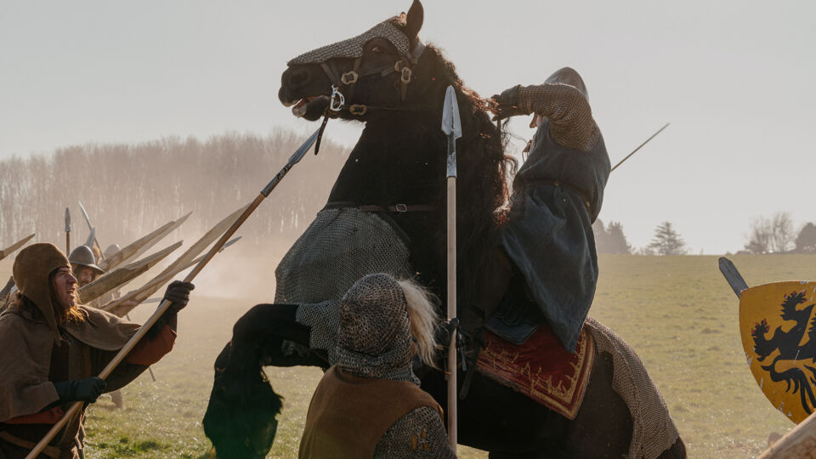
8. Onlangs kwam de Guldensporenslag nog uitgebreid aan bod in het programma ‘Het verhaal van Vlaanderen’. Tegen welke Franse koning nam het Vlaamse volksleger onder leiding van Pieter De Coninck het in 1302 op?

Slide 63
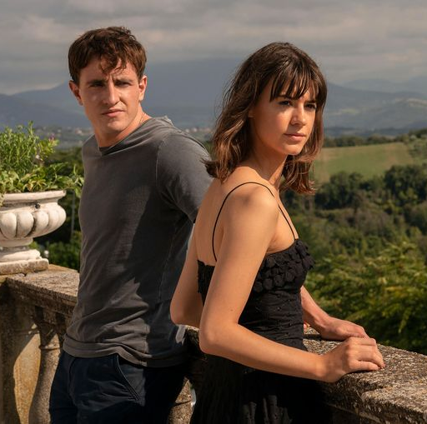
9. Deze Ierse schrijfster werd dankzij haar boeken Conversations with Friends en Normal People in één klap een cultsymbool bij de millennials. Van beide boeken zijn ondertussen al even populaire series gemaakt. Hoe heet deze schrijfster?

Slide 64
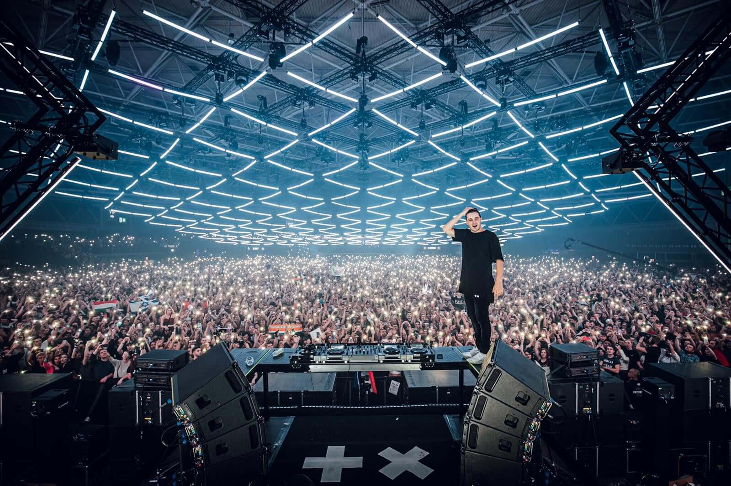
10. Deze Nederlandse dj was amper 17 toen hij in 2013 doorbrak met de hit Animals. Ondertussen werkte hij samen met onder andere Usher, Dua Lipa, Macklemore en Dean Lewis. Wat is zijn artiestennaam?

Slide 65
Ronde 5 antwoorden
1. Cortina d’Ampezzo
2. Acid
3. Gerbera
4. Po
5. Ms. Marvel
6. Mezcal
7. Shinzo Abe
8. Filips IV
9. Sally Rooney
10. Martin Garrix

Slide 66
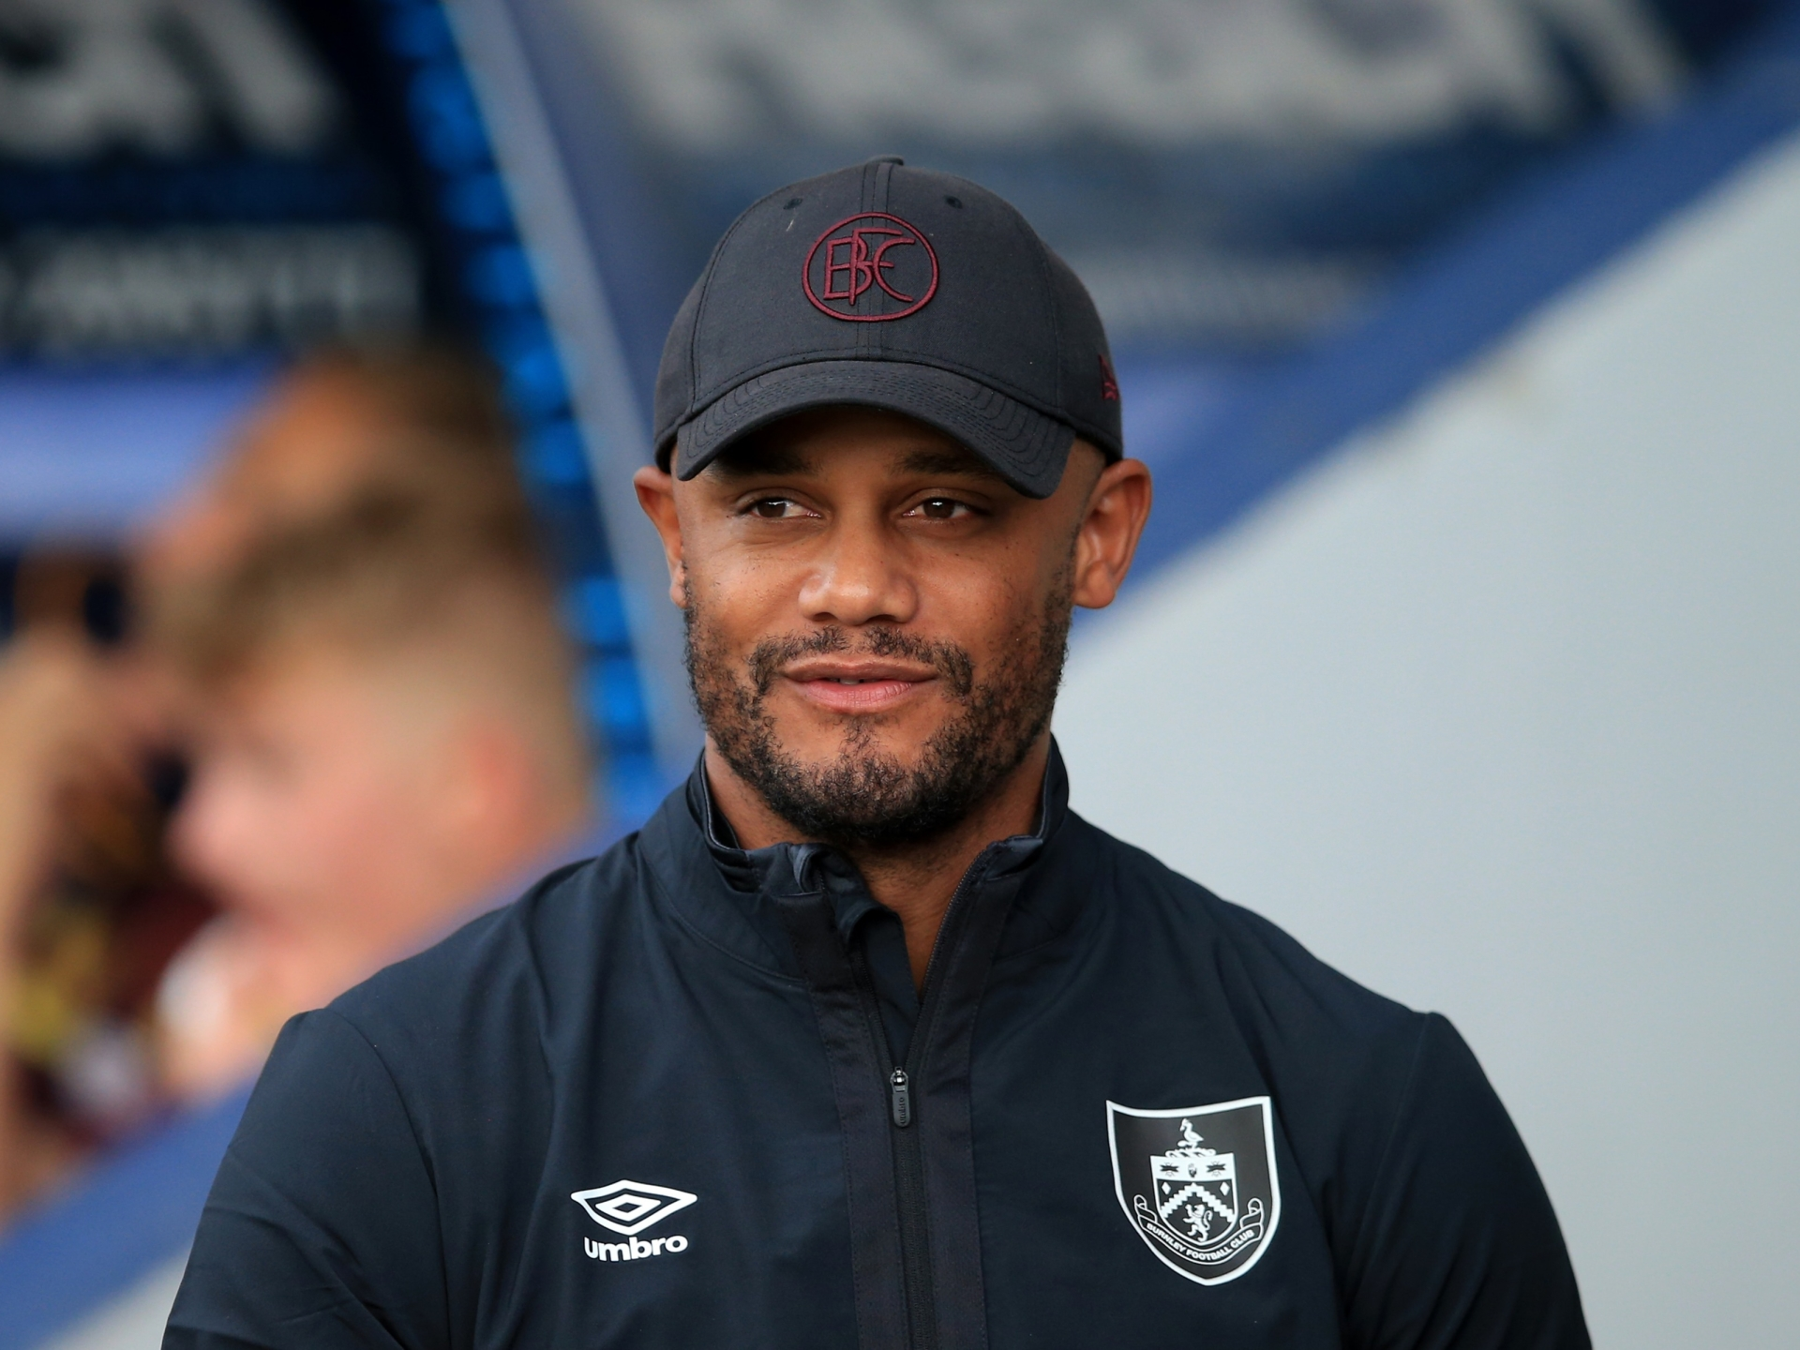
Ronde 6
1. Afgelopen zomer gingen Anderlecht en Vincent Kompany in onderling overleg uit elkaar. Ondertussen staat de voormalige Rode Duivel met zijn nieuwe club aan de leiding in de Championship, de Engelse tweede klasse. Van welk club is Kompany tegenwoordig coach?

Slide 67

2. Miley Cyrus scoort op dit moment haar eerste nummer 1-hit met Flowers, een wraaksong met een duidelijke boodschap voor haar ex-man, een acteur die we kennen uit The Hunger Games. Wat is zijn naam?

Slide 68

3. Deze inheemse bosvogel met blauwgrijze bovendelen, oranjebruine flanken en zwarte oogstreep is erg luidruchtig. Hij eet vooral ongewervelden, aangevuld met zaden en noten in de winter.
Hoe heet deze vogel?

Slide 69

4. Deze bergketen ligt in het grensgebied tussen Duitsland, Polen en Tsjechië. Het gebergte bestaat uit een reeks deelgebergten, waarvan het Reuzengebergte het bekendste is. Over welke bergketen hebben we het?

Slide 70

5. De Belgische film Jeanne Dielman, 23, quai du Commerce, 1080 Bruxelles uit 1975 werd vorig jaar door het British Film Institute verkozen tot beste film allertijden.
Wie is de regisseur van deze film?

Slide 71

6. Het ijsmerk Häagen-Dazs werd in 1960 opgericht en is ondertussen wereldbekend. Het wordt zowel in supermarkten als speciale ijszaken verkocht.
In welk land is het merk ontstaan?

Slide 72

7. De FBI viel vorig jaar binnen in het gigantisch landgoed van Donald Trump in Palm Beach, Florida, op zoek naar vertrouwelijke documenten die de voormalige president zou hebben meegenomen toen hij het Witte Huis verliet. Hoe heet dit landgoed, dat ooit bedoeld was als winterverblijf voor presidenten en dat Trump in de jaren tachtig voor een prikje kon kopen?

Slide 73

8. We zoeken het jaar waarin Euro Disney zijn deuren opende in Parijs, Bosnië en Herzegovina de onafhankelijkheid uitriep en Bill Clinton George Bush versloeg in de presidentsverkiezingen. Het was ook het jaar waarin een vliegtuig neerstortte op twee flatgebouwen in de Amsterdamse wijk Bijlmermeer en prins Charles en Diana uit elkaar gingen.

Slide 74
9. Hoe heet de munteenheid in Peru?

Slide 75

10. Deze Belgische componist en organist scoorde een internationale hit in 1965 met Early Bird Satellite, goed voor meer dan zes miljoen verkochte exemplaren. Daarna werden zijn deuntjes massaal opgepikt door radio- en televisiemakers in Europa. In 2016 maakte hij een comeback op Pukkelpop en werd zo meteen de oudste artiest ooit op het festival.
Zijn naam?

Slide 76
Fotoronde wordt uitgedeeld

Slide 77
Ronde 6 antwoorden
1. Burnley
2. Liam Hemsworth
3. Boomklever
4. Sudeten
5. Chantal Akerman
6. Amerika
7. Mar-a-Lago
8. 1992
9. Sol
10. Andre Brasseur

Slide 78

Ronde 7
1. Tussen 2016 en 2018 was hij Formule 1-rijder bij McLaren, maar de laatste jaren was onze landgenoot actief in de Formule E, de autosportklasse met elektrische auto’s. Afgelopen seizoen kroonde hij zich zelfs tot wereldkampioen in deze klasse. Wie zoeken we?

Slide 79

2. Deze Frans-Amerikaanse danseres en zangeres was in een icoon in de ‘roaring twenties’ en ging in het verzet tijdens de Tweede Wereldoorlog. Later voerde ze ook nog campagne tegen racisme samen met Martin Luther King. Haar naam?

Slide 80

3. Deze straalvinnige vis wordt gemiddeld 45 cm lang en heeft opvallend lange kaken. Door de blauwgroene kleur van zijn graten wordt hij ook wel eens groengraat genoemd. Omdat hij vooral in het voorjaar gevangen wordt, krijgt hij ook de naam meivis.
Over welke vis hebben we het?

Slide 81

4. Indonesië is volop bezig met het bouwen van een nieuwe hoofdstad, maar voorlopig is dat nog steeds Jakarta. Wat was de naam van de stad toen Indonesië een Nederlandse kolonie was?

Slide 82

5. Op deze tekening van het laatste avondmaal herkennen we heel wat sterren uit de gouden jaren van Hollywood. Wie is de vijfde persoon van rechts met de witte blazer die hij ook aan had in de film Casablanca?

Slide 83

6. Deze Brits-Israëlische kok is een succesvol auteur van kookboeken als Simpel en Flavour. Hij staat bekend om zijn vegetarische gerechten. Hoe heet hij?

Slide 84

7. Eind vorig jaar brak een corruptieschandaal uit in het Europees parlement over de inmenging van Qatar. De autoriteiten namen daarbij maar liefst 1,5 miljoen euro aan contanten in beslag. Een van de personen die daarbij werd opgepakt was de Griekse vicevoorzitter van het Europees parlement, samen met haar echtgenoot. Haar naam?

Slide 85

8. Het afgelopen jaar was er heel wat protest tegen het streng religieuze beleid in Iran, dat sinds de revolutie in 1979 gevoerd wordt. Toen werd de laatste sjah van Iran afgezet, het einde van een dynastie van ruim 50 jaar. Wat was de naam van de laatste sjah?

Slide 86

9. Als fotograaf van een van de meest iconische foto’s in het modewereldje wordt deze Duitser ook wel eens de ontdekker van het supermodel genoemd. Op dit moment loopt er een tentoonstelling met zijn werk in Brussel. Wat is zijn naam?

Slide 87

10. Deze Amerikaanse filmcomponist schreef onvergetelijke soundtracks voor onder andere Titanic, Avatar, Braveheart, Legends of the Fall en The Mask of Zorro. In 2015 kwam hij om het leven bij een vliegtuigcrash. Zijn naam?

Slide 89
Ronde 7 antwoorden
1. Stoffel Vandoorne
2. Josephine Baker
3. Geep
4. Batavia
5. Humphrey Bogart
6. Yotam Ottolenghi
7. Eva Kaili
8. Mohammad Reza Pahlavi
9. Peter Lindbergh
10. James Horner

Slide 90

Ronde 8
1. Deze zeilrace bij Australië is een echte traditie tijdens de eindejaarsperiode. De race werd in 1945 voor het eerst georganiseerd. Wat is de naam van deze race en meteen ook de start- en eindplaats?

Slide 91

2. Momenteel loopt de quiz 1 Jaar Gratis op tv met Kamal Karmach als nieuwe presentator. Wie presenteerde het programma origineel, daarbij geflankeerd door Katja Retsin?

Slide 92

3. Deze internationale activistische beweging verzet zich tegen de klimaatverandering en het verlies aan biodiversiteit. Hoe heet deze radicale klimaatgroep?

Slide 93

4. Deze Russische enclave wordt omsloten door Polen en Litouwen en is met 15.000 km² een van de kleinste oblasten van de Russische Federatie. Het gebied behoorde tot 1945 tot het Duitse Oost-Pruisen en zou kernwapens huisvesten. Hoe heet dit gebied?

Slide 94

5. Voor de Belgen was het een bijzonder succesvol filmfestival van Cannes afgelopen jaar. Naast Lukas Dhont met Close en de broers Dardenne vielen ook Felix Van Groeningen en Charlotte Vandermeersch er in de prijzen. Voor welke Italiaanse coproductie wonnen zij de juryprijs?

Slide 95

6. Deze salade met selderij, appel, mayonaise en citroensap werd voor het eerst gemaakt in een hotel in New York, waar de salade ook haar naam aan ontleend heeft. Later werden er walnoten aan het recept toegevoegd en tegenwoordig worden er ook vaak rozijnen bij geserveerd. Wat is de naam van deze salade?

Slide 96

7. Op 1 januari van dit jaar werd voor het eerst sinds 2015 een nieuw land toegevoegd aan de eurozone. Welk land?

Slide 97

8. De Reichstag is tegenwoordig een van de toeristische trekpleisters in Berlijn. Het is pas sinds 1999 dat het Duits parlement opnieuw in Berlijn zetelt. In welke Duitse stad zetelde de parlementsleden voordien in het Bundeshaus?

Slide 98

9. Het werk van deze Britse schrijfster en illustratrice van kinderboeken komt nog altijd talrijke huiskamers binnen dankzij haar figuurtje Peter Rabbit of Pieter Konijn. Naast auteur was deze opmerkelijke vrouw ook wetenschapster en natuurbeschermster in het begin van de twintigste eeuw. Haar naam?

Slide 99

10. Deze Australische band was eind jaren tachtig en begin jaren negentig wereldwijd succesvol met hun poprockhits als Don’t Dream it’s Over, Into Temptation, Weather with You en Four Seasons in One Day. Hoe heet deze band?

Slide 100
Fotoronde wordt opgehaald

Slide 101
Ronde 8 antwoorden
1. Sydney - Hobart
2. Herman Van Molle
3. Extinction Rebellion
4. Kaliningrad
5. De 8 Bergen
6. Waldorfsalade
7. Kroatië
8. Bonn
9. Beatrix Potter
10. Crowded House

Slide 102
Memory-alfabetronde
Nu volgt de bekende alfabetronde, maar dan wel in een ander jasje. Bedoeling is dat jullie allemaal rechtstaan en luisteren naar de vragen, die in alfabetische volgorde worden gesteld.
Pas wanneer de laatste vraag gesteld is, mag je gaan zitten en de antwoorden noteren.
Je krijgt nu twee minuten om je tactiek te bespreken.

Slide 104
Alfabetronde antwoorden
Aardbei
Breendonk
Coca-Cola
Droom
Evenaar
Frietjes
Gargamel
Hallelujah
Indonesië
Jaguar
Kapstok
Lassie
Madonna
NMBS
Outlook
Paars
Qatar
Radio
September
Tedesco
Uitroepteken
Vooruit
Wolf
Xavier
Ye
Zomer

Slide 105
Fotoronde antwoorden
George Ezra
Amadou Onana
Jamie-Lee Six
Arctic Monkeys
Giorgia Meloni
Florence Pugh
Koriander
Panama
München
Jheronimus Bosch

Slide 106


Slide 107
Eindstand

